Slide 1
Chuyển hóa quan hệ đồ thị thành xác suất có điều kiện trong mạng Bayesian
GS. Nguyễn Phước Lộc PhD, MD, MBA
Đại học An Giang, Việt Nam
Email: ng_phloc@yahoo.com
Homepage: www.locnguyen.net

Slide 2
Tóm tắt
Mạng Bayesian - Bayesian network (BN) là một công cụ toán học mạnh dùng cho những ứng dụng tiên đoán và chẩn đoán. Nhiều mạng nhỏ hợp thành mạng lớn. Mỗi mạng nhỏ được tạo từ một đồ thị đơn giản, gồm một nút con và nhiều nút cha. Quan hệ giữa nút con và nút cha được lượng hóa bằng một trọng số. Mỗi quan hệ đều có một ngữ nghĩa như quan hệ điều kiện, chẩn đoán, kết hợp. Nghiên cứu tập trung vào chuyển hóa quan hệ đồ thị thành xác suất có điều kiện để xây dựng mạng BN từ đồ thị. Quan hệ chẩn đoán là chủ đề chính, trong đó tôi đề xuất mệnh đề chẩn đoán đủ, nhằm xác nhận tính hợp lệ của quan hệ chẩn đoán. Sự biến đổi quan hệ mô phỏng theo những cổng lô-gic như AND, OR và XOR, là đặc trưng của nghiên cứu.

Slide 3
Table of contents
Giới thiệu
Quan hệ chẩn đoán
Suy diễn X-gate
Quan hệ chẩn đoán nhiều giả thuyết
Kết luận

Slide 4
1. Giới thiệu
Mạng Bayesian (BN) là đồ thị có hướng không vòng (DAG) gồm một tập nút và một tập cạnh. Mỗi nút là biến ngẫu nhiên. Mỗi cạnh biểu diễn quan hệ giữa hai nút.
Mỗi quan hệ có một trọng số (weight). Những quan hệ quan trọng bao gồm điều kiện tiên quyết, chẩn đoán và kết hợp.
Sự khác biệt giữa BN và đồ thị bình thường là trọng số của quan hệ trong BN được thay bằng bảng xác suất điều kiện (CPT). Mỗi mục của CPT là xác suất điều kiện của nút con với nút cha.
Có hai cách tiếp cận để xây dựng một BN:
Cách thứ nhất: huấn luyện BN từ dữ liệu bằng thuật toán học máy.
Cách thứ hai: các chuyên gia định nghĩa một vài mẫu đồ thị với quan hệ đặc thù và sau đó, BN được xây dựng dựa vào những mẫu này cùng với các bảng CPT. Đây là hướng tiếp cận của nghiên cứu này.

Slide 5
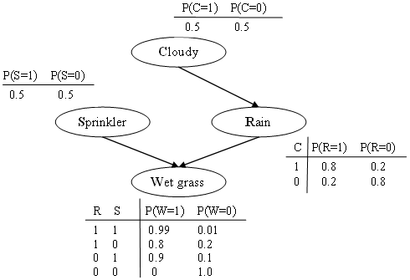
1. Giới thiệu
Sau đây là một ví dụ BN, sự kiện “cloudy” là nguyên nhân của sự kiện “rain” tiếp theo là nguyên nhân của sự kiện “grass is wet” (Murphy, 1998).
Các biến ngẫu nhiên nhị phân (là những nút) C, S, R, và W biểu diễn các sự kiện “cloudy”, “sprinkler”, “rain” và “wet grass”. Mỗi nút kèm theo một bảng CPT.
Với bằng chứng “wet grass” W=1, ta có kết luận rằng “sprinkler” là nguyên nhân chính vì P(S=1|W=1) = 0.7 > P(R=1|W=1) = 0.67.

Slide 6
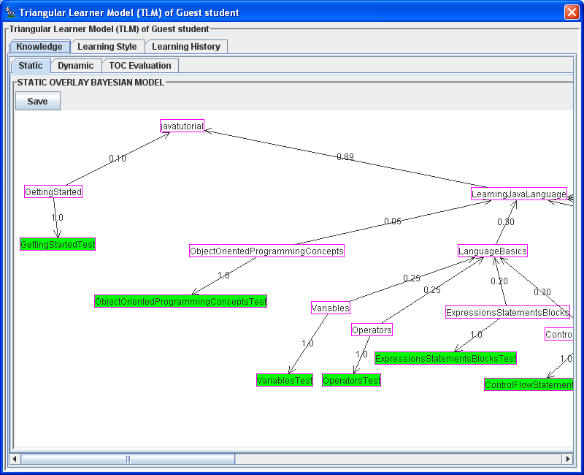
1. Giới thiệu
Ứng dụng BN trong học thích nghi, trong đó chương trình học được mô hình hóa bằng BN.
Giả sử chương trình học “Java Tutorial” có hai học phần chính “Getting Started” và “Learning Java Language”. Mỗi học phần sẽ có nhiều học phần con.
Mỗi học phần lá sẽ gắn với một bằng chứng là bài kiểm tra.

Slide 7
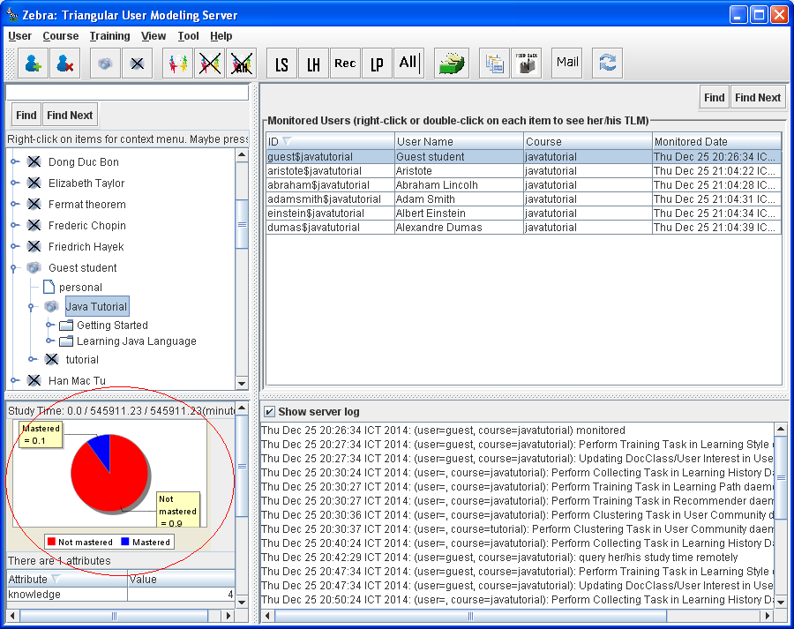
1. Giới thiệu
BN được ứng dụng để đánh giá kiến thức người học.

Slide 8
1. Giới thiệu
Chuyển hóa quan hệ (relationship conversion) là xác định những xác suất điều kiện dựa trên trọng số và ngữ nghĩa của quan hệ, đặc biệt tập trung vào các quan hệ lô-gic X-gate (Wikipedia, 2016) như AND-gate, OR-gate và SIGMA-gate. Trong nghiên cứu này, suy diễn X-gate được kế thừa và cảm hứng từ nhiễu OR-gate trong cuốn sách “Learning Bayesian Networks” của tác giả (Neapolitan, 2003, pp. 157-159).
Các tác giả (Díez & Druzdzel, 2007) cũng nghiên cứu các suy diễn OR/MAX, AND/MIN, nhiễu XOR nhưng họ tập trung vào mô hình chuẩn tắc, mô hình xác định, mô hình ICI trong khi tôi tập trung vào cổng lô-gic và quan hệ đồ thị.
Đồ thị thừa số (Wikipedia, Factor graph, 2015) biểu diễn chuỗi thừa số của một hàm toàn cục thành nhiều hàm cục bộ. Thuật toán lan truyền của Pearl (Pearl, 1986) là một biến thể rất thành công trong suy diễn BN. Tuy nhiên tôi không sử dụng đồ thị thừa số cho việc xây dựng BN. Khái niệm “suy diễn X-gate” ngụ ý chuyển đổi đồ thị đơn giản thành BN.

Slide 9
1. Giới thiệu
Nghiên cứu của tôi tập trung vào xác suất ứng dụng gắn liền với BN, cổng lô-gic và mô hình hóa mạng Bayesian người dùng (Millán & Pérez-de-la-Cruz, 2002). Những kết quả nghiên cứu chia sẻ với hai tác giả Eva Millán và José Luis Pérez-de-la-Cruz.
Ứng dụng mặc định của nghiên cứu là đánh giá kết quả học tập của người học trong môi trường học điện tử.
Bằng chứng (evidence) là những bài kiểm tra, bài tập còn giả thuyết (hypothesis) là những khái niệm, kiến thức.
Quan hệ chẩn đoán rất quan trọng vì nó được dùng để đánh giá kiến thức người học. Trong phần tiếp theo, chúng ta bắt đầu nghiên cứu sự chuyển hóa quan hệ với khái niệm quan hệ chẩn đoán.

Slide 10
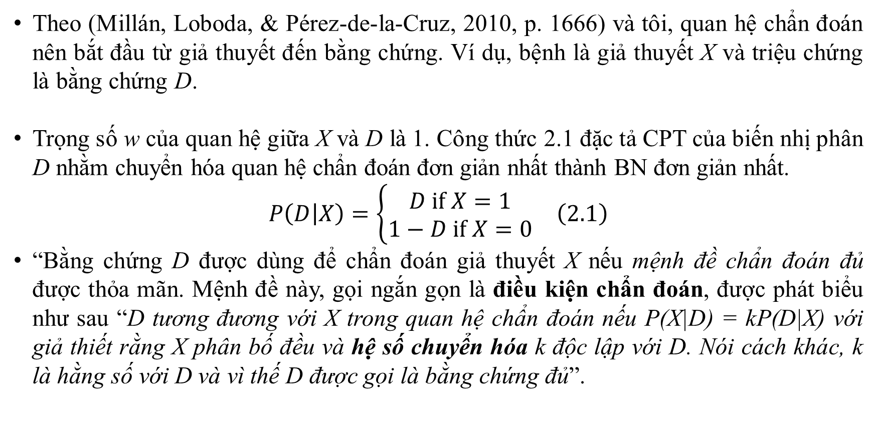
2. Quan hệ chẩn đoán
Theo (Millán, Loboda, & Pérez-de-la-Cruz, 2010, p. 1666) và tôi, quan hệ chẩn đoán nên bắt đầu từ giả thuyết đến bằng chứng. Ví dụ, bệnh là giả thuyết X và triệu chứng là bằng chứng D.
Trọng số w của quan hệ giữa X và D là 1. Công thức 2.1 đặc tả CPT của biến nhị phân D nhằm chuyển hóa quan hệ chẩn đoán đơn giản nhất thành BN đơn giản nhất.
$$\begin{matrix}P\left(D | X\right)=\left\{\begin{matrix}D if X=1 \\ 1−D if X=0\end{matrix}\right. & \left(2.1\right)\end{matrix}$$
“Bằng chứng D được dùng để chẩn đoán giả thuyết X nếu mệnh đề chẩn đoán đủ được thỏa mãn. Mệnh đề này, gọi ngắn gọn là điều kiện chẩn đoán, được phát biểu như sau “D tương đương với X trong quan hệ chẩn đoán nếu P(X|D) = kP(D|X) với giả thiết rằng X phân bố đều và hệ số chuyển hóa k độc lập với D. Nói cách khác, k là hằng số với D và vì thế D được gọi là bằng chứng đủ”.
X
1
D

Slide 11
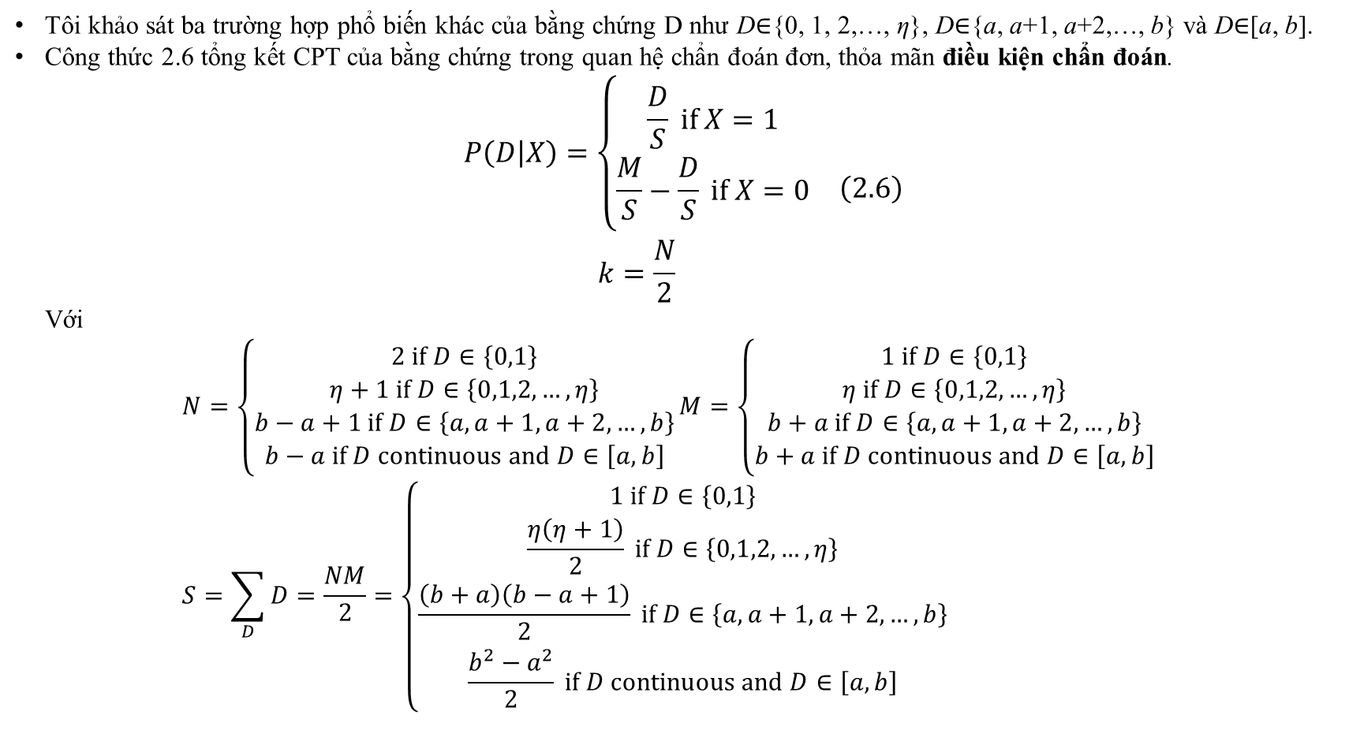
2. Quan hệ chẩn đoán
Tôi khảo sát ba trường hợp phổ biến khác của bằng chứng D như D$∈${0, 1, 2,…, η}, D$∈${a, a+1, a+2,…, b} và D$∈$[a, b].
Công thức 2.6 tổng kết CPT của bằng chứng trong quan hệ chẩn đoán đơn, thỏa mãn điều kiện chẩn đoán.
$$\begin{matrix}\begin{matrix}P\left(D | X\right)=\left\{\begin{matrix}\frac{D}{S} if X=1 \\ \frac{M}{S}−\frac{D}{S} if X=0\end{matrix}\right. \\ k=\frac{N}{2}\end{matrix} & \left(2.6\right)\end{matrix}$$
Với
$$N=\left\{\begin{matrix}2 if D∈\left\{0,1\right\} \\ η+1 if D∈\left\{0,1,2,…,η\right\} \\ b−a+1 if D∈\left\{a,a+1,a+2,…,b\right\} \\ b−a if D continuous and D∈\left[a,b\right]\end{matrix}\right.M=\left\{\begin{matrix}1 if D∈\left\{0,1\right\} \\ η if D∈\left\{0,1,2,…,η\right\} \\ b+a if D∈\left\{a,a+1,a+2,…,b\right\} \\ b+a if D continuous and D∈\left[a,b\right]\end{matrix}\right. \\ S=\sum_{D}{D}=\frac{NM}{2}=\left\{\begin{matrix}1 if D∈\left\{0,1\right\} \\ \frac{η\left(η+1\right)}{2} if D∈\left\{0,1,2,…,η\right\} \\ \frac{\left(b+a\right)\left(b−a+1\right)}{2} if D∈\left\{a,a+1,a+2,…,b\right\} \\ \frac{b^{2}−a^{2}}{2} if D continuous and D∈\left[a,b\right]\end{matrix}\right.$$

Slide 12
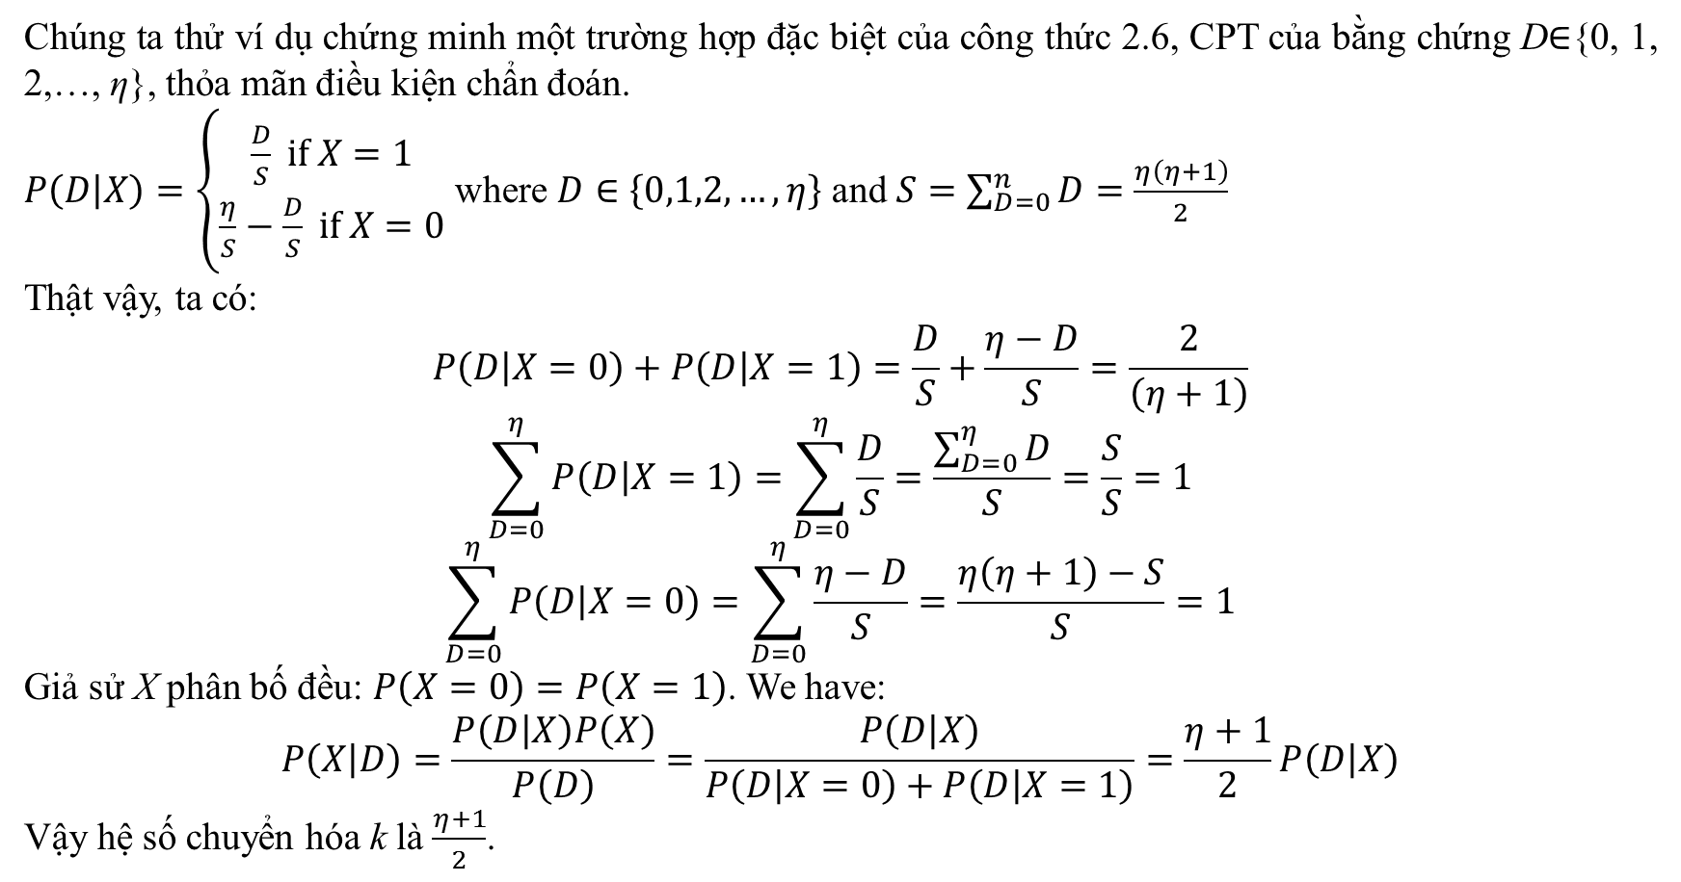
2. Quan hệ chẩn đoán
Chúng ta thử ví dụ chứng minh một trường hợp đặc biệt của công thức 2.6, CPT của bằng chứng D$∈${0, 1, 2,…, η}, thỏa mãn điều kiện chẩn đoán.
$P\left(D | X\right)=\left\{\begin{matrix}\frac{D}{S} if X=1 \\ \frac{η}{S}−\frac{D}{S} if X=0\end{matrix}\right.$ where $D∈\left\{0,1,2,…,η\right\}$ and $S=\sum_{D=0}^{n}{D}=\frac{η\left(η+1\right)}{2}$
Thật vậy, ta có:
$$P\left(D | X=0\right)+P\left(D | X=1\right)=\frac{D}{S}+\frac{η−D}{S}=\frac{2}{\left(η+1\right)}$$
$$\sum_{D=0}^{η}{P\left(D | X=1\right)}=\sum_{D=0}^{η}{\frac{D}{S}}=\frac{\sum_{D=0}^{η}{D}}{S}=\frac{S}{S}=1$$
$$\sum_{D=0}^{η}{P\left(D | X=0\right)}=\sum_{D=0}^{η}{\frac{η−D}{S}}=\frac{η\left(η+1\right)−S}{S}=1$$
Giả sử X phân bố đều: $P\left(X=0\right)=P\left(X=1\right)$. We have:
$$P\left(X | D\right)=\frac{P\left(D | X\right)P\left(X\right)}{P\left(D\right)}=\frac{P\left(D | X\right)}{P\left(D | X=0\right)+P\left(D | X=1\right)}=\frac{η+1}{2}P\left(D | X\right)$$
Vậy hệ số chuyển hóa k là $\frac{η+1}{2}$.

Slide 13
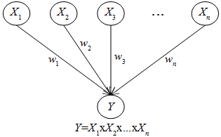
3. Suy diễn X-gate
Mở rộng quan hệ chẩn đoán với nhiều giả thuyết, trong đó đồ thị đơn giản gồm một biến con Y và n biến cha X_{i}. Mỗi quan hệ từ X_{i} đến Y được lượng hóa bởi trọng số w_{i} với 0 ≤ w_{i} ≤ 1.
Những quan hệ đồ thị gắn liền với các cổng lô-gic X-gate như AND-gate, OR-gate và SIGMA-gate, được chuyển thành CPT của BN đơn giản. Sự chuyển hóa quan hệ xác định suy diễn X-gate. Đồ thị đơn giản được gọi đồ thị X-gate hay mạng X-gate.
Mạng X-gate

Slide 14
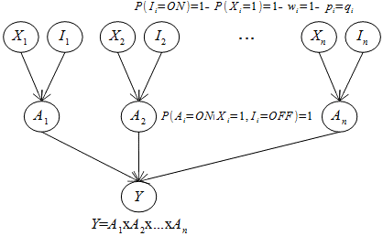
3. Suy diễn X-gate
Suy diễn X-gate dựa trên ba giả định sau được đề cập trong (Neapolitan, 2003, p. 157)
Ức chế X-gate: Với mỗi quan hệ từ nguồn X_{i} đến đích Y, có một biến ức chế I_{i} ngăn X_{i} tích hợp vào Y.
Độc lập ức chế: tất cả biến I_{i} đều độc lập lẫn nhau.
Sự đáp ứng: Mạng X-gate được thiết lập bởi các biến đáp ứng A_{i} cho X_{i} và I_{i}. Mỗi suy diễn X-gate là sự kết hợp đặc thù của những A_{i}.
Mạng X-gate mở rộng với biến đáp ứng

Slide 15
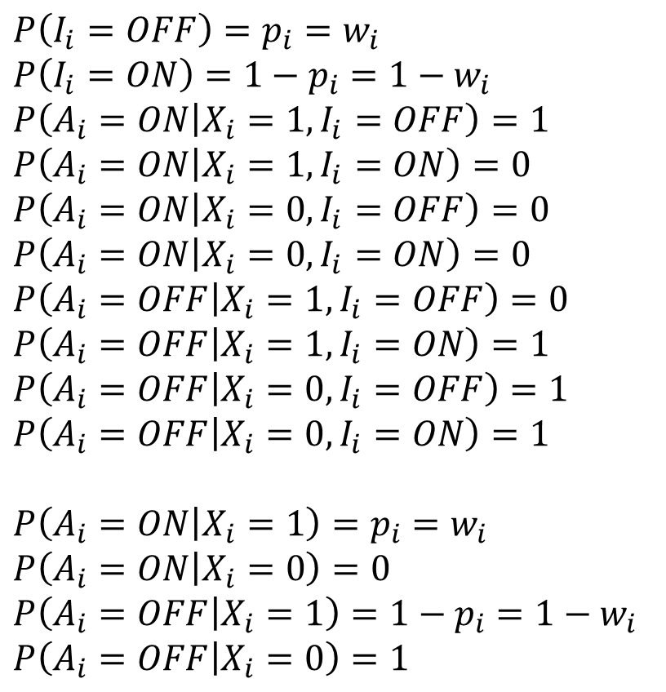
3. Suy diễn X-gate
Xác suất của biến ức chế I_{i} và biến đáp ứng A_{i} với các công thức 3.2, 3.3
$$P\left(I_{i}=OFF\right)=p_{i}=w_{i}$$
$$P\left(I_{i}=ON\right)=1−p_{i}=1−w_{i}$$
$$P\left(A_{i}=ON | X_{i}=1,I_{i}=OFF\right)=1$$
$$P\left(A_{i}=ON | X_{i}=1,I_{i}=ON\right)=0$$
$$P\left(A_{i}=ON | X_{i}=0,I_{i}=OFF\right)=0$$
$$P\left(A_{i}=ON | X_{i}=0,I_{i}=ON\right)=0$$
$$P\left(A_{i}=OFF | X_{i}=1,I_{i}=OFF\right)=0$$
$$P\left(A_{i}=OFF | X_{i}=1,I_{i}=ON\right)=1$$
$$P\left(A_{i}=OFF | X_{i}=0,I_{i}=OFF\right)=1$$
$$P\left(A_{i}=OFF | X_{i}=0,I_{i}=ON\right)=1$$
$$P\left(A_{i}=ON | X_{i}=1\right)=p_{i}=w_{i}$$
$$P\left(A_{i}=ON | X_{i}=0\right)=0$$
$$P\left(A_{i}=OFF | X_{i}=1\right)=1−p_{i}=1−w_{i}$$
$$P\left(A_{i}=OFF | X_{i}=0\right)=1$$

Slide 16
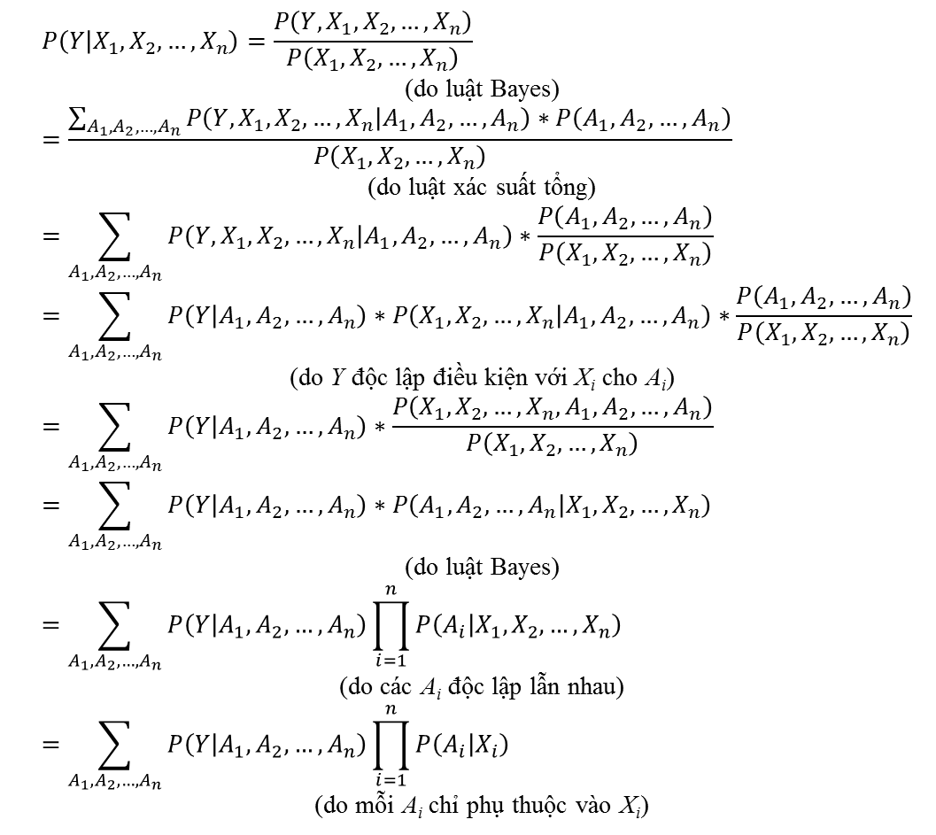
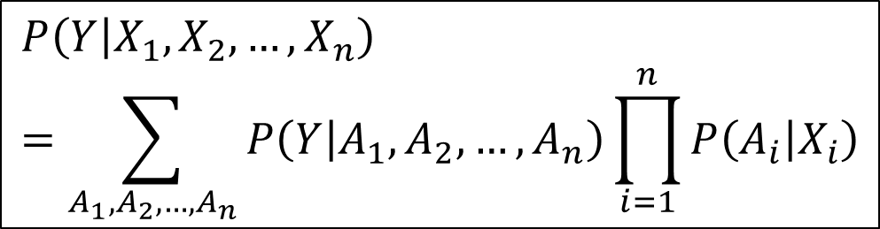
3. Suy diễn X-gate
$$P\left(Y | X_{1},X_{2},…,X_{n}\right)=\frac{P\left(Y,X_{1},X_{2},…,X_{n}\right)}{P\left(X_{1},X_{2},…,X_{n}\right)}$$
(do luật Bayes)
$$=\frac{\sum_{A_{1},A_{2},…,A_{n}}{P\left(Y,X_{1},X_{2},…,X_{n} | A_{1},A_{2},…,A_{n}\right)∗P\left(A_{1},A_{2},…,A_{n}\right)}}{P\left(X_{1},X_{2},…,X_{n}\right)}$$
(do luật xác suất tổng)
$$=\sum_{A_{1},A_{2},…,A_{n}}{P\left(Y,X_{1},X_{2},…,X_{n} | A_{1},A_{2},…,A_{n}\right)∗\frac{P\left(A_{1},A_{2},…,A_{n}\right)}{P\left(X_{1},X_{2},…,X_{n}\right)}}$$
$$=\sum_{A_{1},A_{2},…,A_{n}}{P\left(Y | A_{1},A_{2},…,A_{n}\right)∗P\left(X_{1},X_{2},…,X_{n} | A_{1},A_{2},…,A_{n}\right)∗\frac{P\left(A_{1},A_{2},…,A_{n}\right)}{P\left(X_{1},X_{2},…,X_{n}\right)}}$$
(do Y độc lập điều kiện với X_{i} cho A_{i})
$$=\sum_{A_{1},A_{2},…,A_{n}}{P\left(Y | A_{1},A_{2},…,A_{n}\right)∗\frac{P\left(X_{1},X_{2},…,X_{n},A_{1},A_{2},…,A_{n}\right)}{P\left(X_{1},X_{2},…,X_{n}\right)}}$$
$$=\sum_{A_{1},A_{2},…,A_{n}}{P\left(Y | A_{1},A_{2},…,A_{n}\right)∗P\left(A_{1},A_{2},…,A_{n} | X_{1},X_{2},…,X_{n}\right)}$$
(do luật Bayes)
$$=\sum_{A_{1},A_{2},…,A_{n}}{P\left(Y | A_{1},A_{2},…,A_{n}\right)\prod_{i=1}^{n}{P\left(A_{i} | X_{1},X_{2},…,X_{n}\right)}}$$
(do các A_{i} độc lập lẫn nhau)
$$=\sum_{A_{1},A_{2},…,A_{n}}{P\left(Y | A_{1},A_{2},…,A_{n}\right)\prod_{i=1}^{n}{P\left(A_{i} | X_{i}\right)}}$$
(do mỗi A_{i} chỉ phụ thuộc vào X_{i})
$$P\left(Y | X_{1},X_{2},…,X_{n}\right)=\sum_{A_{1},A_{2},…,A_{n}}{P\left(Y | A_{1},A_{2},…,A_{n}\right)\prod_{i=1}^{n}{P\left(A_{i} | X_{i}\right)}}$$
Xác suất X-gate (3.4)
Suy diễn X-gate được đặc tả bởi xác suất X-gate P(Y=1 | X₁, X₂,…, X_{n}) từ (Neapolitan, 2003, p. 159)

Slide 17
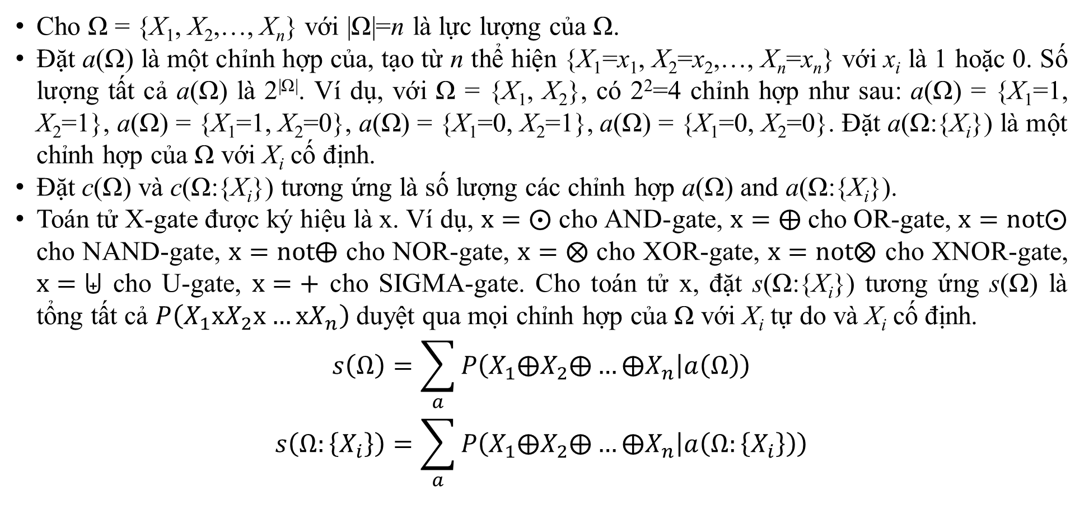
3. Suy diễn X-gate
Cho Ω = {X₁, X₂,…, X_{n}} với |Ω|=n là lực lượng của Ω.
Đặt a(Ω) là một chỉnh hợp của, tạo từ n thể hiện {X₁=x₁, X₂=x₂,…, X_{n}=x_{n}} với x_{i} là 1 hoặc 0. Số lượng tất cả a(Ω) là 2^{|Ω|}. Ví dụ, với Ω = {X₁, X₂}, có 2²=4 chỉnh hợp như sau: a(Ω) = {X₁=1, X₂=1}, a(Ω) = {X₁=1, X₂=0}, a(Ω) = {X₁=0, X₂=1}, a(Ω) = {X₁=0, X₂=0}. Đặt a(Ω:{X_{i}}) là một chỉnh hợp của Ω với X_{i} cố định.
Đặt c(Ω) và c(Ω:{X_{i}}) tương ứng là số lượng các chỉnh hợp a(Ω) and a(Ω:{X_{i}}).
Toán tử X-gate được ký hiệu là x. Ví dụ, $x=⨀$ cho AND-gate, $x=⨁$ cho OR-gate, $x=not⨀$ cho NAND-gate, $x=not⨁$ cho NOR-gate, $x=⨂$ cho XOR-gate, $x=not⨂$ cho XNOR-gate, $x=⨄$ cho U-gate, $x=+$ cho SIGMA-gate. Cho toán tử x, đặt s(Ω:{X_{i}}) tương ứng s(Ω) là tổng tất cả $P\left(X_{1}xX_{2}x…xX_{n}\right)$ duyệt qua mọi chỉnh hợp của Ω với X_{i} tự do và X_{i} cố định.
$$s\left(Ω\right)=\sum_{a}{P\left(X_{1}⨁X_{2}⨁…⨁X_{n} | a\left(Ω\right)\right)} \\ s\left(Ω:\left\{X_{i}\right\}\right)=\sum_{a}{P\left(X_{1}⨁X_{2}⨁…⨁X_{n} | a\left(Ω:\left\{X_{i}\right\}\right)\right)}$$

Slide 18
3. Suy diễn X-gate
public class ArrangementGenerator {
private ArrayList<int[]> arrangements; private int n, r;
private ArrangementGenerator(int n, int r) {
this.n = n; this.r = r; this.arrangements = new ArrayList();
}
private void create(int[] a, int i) {
for(int j = 0; j < n; j++) {
a[i] = j;
if(i < r - 1) create(a, i + 1);
else if(i == r -1) {
int[] b = new int[a.length];
for(int k = 0; k < a.length; k++) b[k] = a[k];
arrangements.add(b);
}
}
}
}
mã lập trình phát sinh tất cả chỉnh hợp

Slide 19
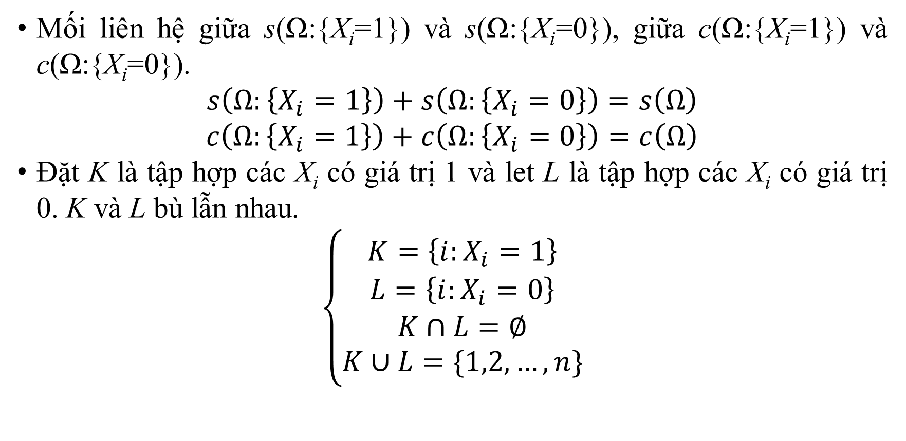
3. Suy diễn X-gate
Mối liên hệ giữa s(Ω:{X_{i}=1}) và s(Ω:{X_{i}=0}), giữa c(Ω:{X_{i}=1}) và c(Ω:{X_{i}=0}).
$$s\left(Ω:\left\{X_{i}=1\right\}\right)+s\left(Ω:\left\{X_{i}=0\right\}\right)=s\left(Ω\right)$$
$$c\left(Ω:\left\{X_{i}=1\right\}\right)+c\left(Ω:\left\{X_{i}=0\right\}\right)=c\left(Ω\right)$$
Đặt K là tập hợp các X_{i} có giá trị 1 và let L là tập hợp các X_{i} có giá trị 0. K và L bù lẫn nhau.
$$\left\{\begin{matrix}K=\left\{i:X_{i}=1\right\} \\ L=\left\{i:X_{i}=0\right\} \\ K∩L=∅ \\ K∪L=\{1,2,…,n\}\end{matrix}\right.$$

Slide 20
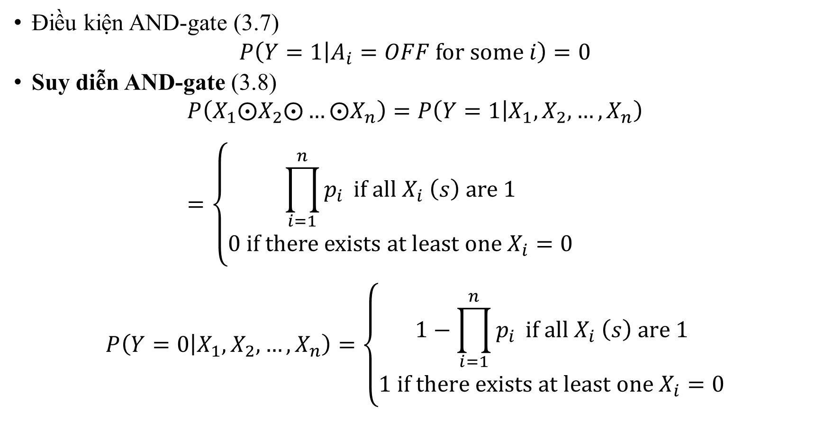
3. Suy diễn X-gate
Điều kiện AND-gate (3.7)
$$P\left(Y=1 | A_{i}=OFF for some i\right)=0$$
Suy diễn AND-gate (3.8)
$$P\left(X_{1}⨀X_{2}⨀…⨀X_{n}\right)=P\left(Y=1 | X_{1},X_{2},…,X_{n}\right)=\left\{\begin{matrix}\prod_{i=1}^{n}{p_{i}} if all X_{i} \left(s\right) are 1 \\ 0 if there exists at least one X_{i}=0\end{matrix}\right.$$
$$P\left(Y=0 | X_{1},X_{2},…,X_{n}\right)=\left\{\begin{matrix}1−\prod_{i=1}^{n}{p_{i}} if all X_{i} \left(s\right) are 1 \\ 1 if there exists at least one X_{i}=0\end{matrix}\right.$$

Slide 21
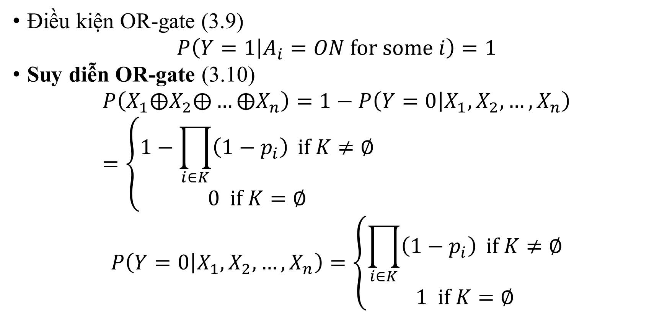
3. Suy diễn X-gate
Điều kiện OR-gate (3.9)
$$P\left(Y=1 | A_{i}=ON for some i\right)=1$$
Suy diễn OR-gate (3.10)
$$P\left(X_{1}⨁X_{2}⨁…⨁X_{n}\right)=1−P\left(Y=0 | X_{1},X_{2},…,X_{n}\right)=\left\{\begin{matrix}1−\prod_{i∈K}{\left(1−p_{i}\right)} if K≠∅ \\ 0 if K=∅\end{matrix}\right.$$
$$P\left(Y=0 | X_{1},X_{2},…,X_{n}\right)=\left\{\begin{matrix}\prod_{i∈K}{\left(1−p_{i}\right)} if K≠∅ \\ 1 if K=∅\end{matrix}\right.$$

Slide 22
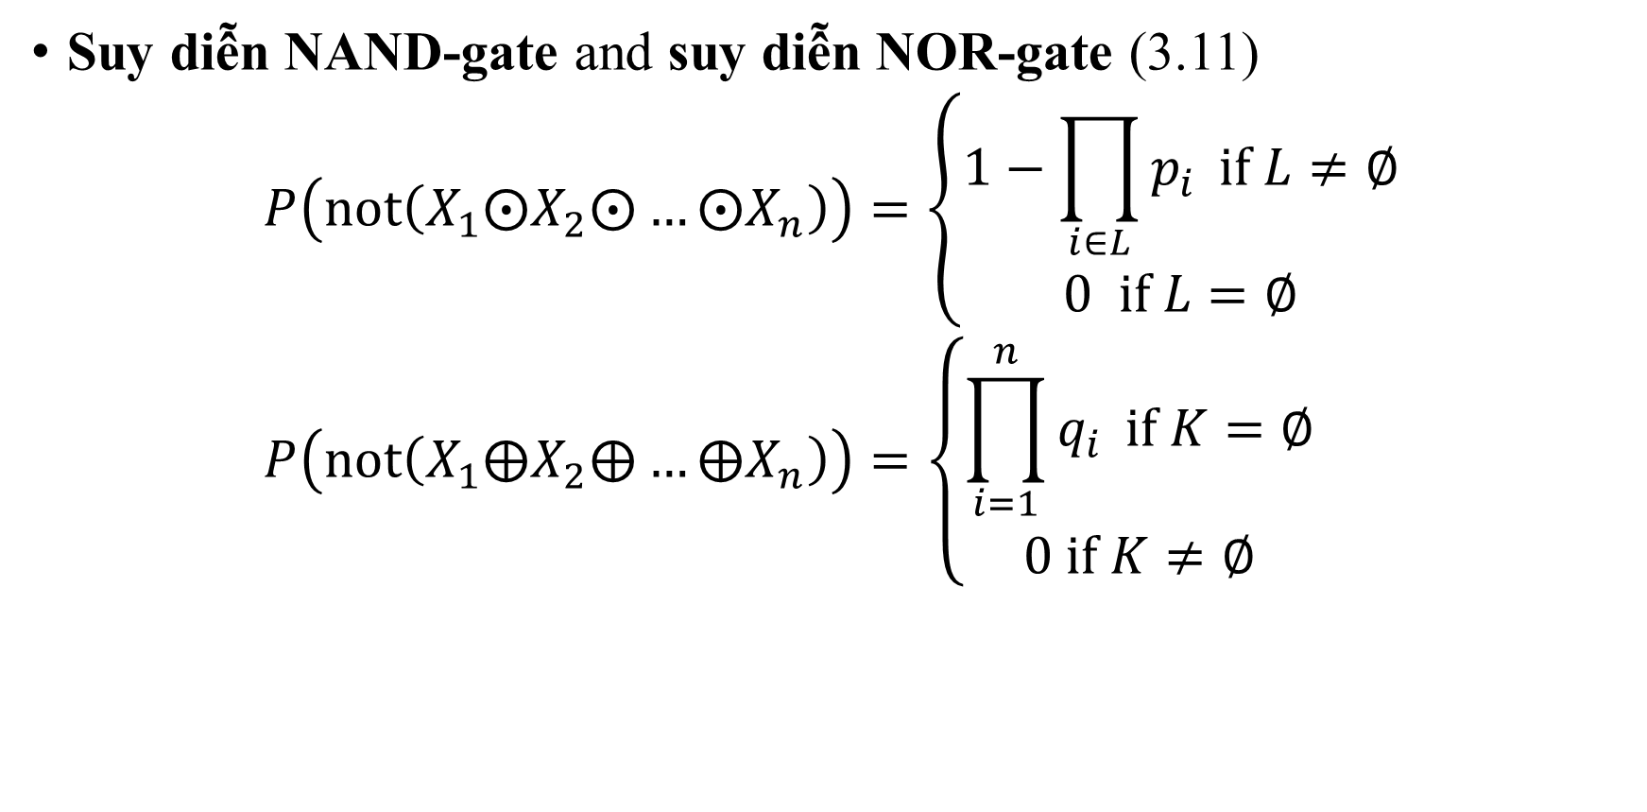
3. Suy diễn X-gate
Suy diễn NAND-gate and suy diễn NOR-gate (3.11)
$$P\left(not\left(X_{1}⨀X_{2}⨀…⨀X_{n}\right)\right)=\left\{\begin{matrix}1−\prod_{i∈L}{p_{i}} if L≠∅ \\ 0 if L=∅\end{matrix}\right. \\ P\left(not\left(X_{1}⨁X_{2}⨁…⨁X_{n}\right)\right)=\left\{\begin{matrix}\prod_{i=1}^{n}{q_{i}} if K=∅ \\ 0 if K≠∅\end{matrix}\right.$$

Slide 23
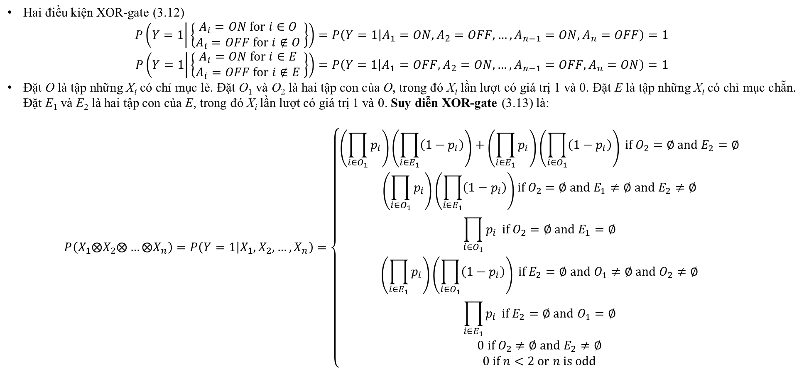
3. Suy diễn X-gate
Hai điều kiện XOR-gate (3.12)
$$P\left(Y=1 | \left\{\begin{matrix}A_{i}=ON for i∈O \\ A_{i}=OFF for i∉O \end{matrix}\right\}\right)=P\left(Y=1 | A_{1}=ON,A_{2}=OFF,…,A_{n−1}=ON,A_{n}=OFF\right)=1$$
$$P\left(Y=1 | \left\{\begin{matrix}A_{i}=ON for i∈E \\ A_{i}=OFF for i∉E \end{matrix}\right\}\right)=P\left(Y=1 | A_{1}=OFF,A_{2}=ON,…,A_{n−1}=OFF,A_{n}=ON\right)=1$$
Đặt O là tập những X_{i} có chỉ mục lẻ. Đặt O₁ và O₂ là hai tập con của O, trong đó X_{i} lần lượt có giá trị 1 và 0. Đặt E là tập những X_{i} có chỉ mục chẵn. Đặt E₁ và E₂ là hai tập con của E, trong đó X_{i} lần lượt có giá trị 1 và 0. Suy diễn XOR-gate (3.13) là:
$$P\left(X_{1}⨂X_{2}⨂…⨂X_{n}\right)=P\left(Y=1 | X_{1},X_{2},…,X_{n}\right)=\left\{\begin{matrix}\left(\prod_{i∈O_{1}}{p_{i}}\right)\left(\prod_{i∈E_{1}}{\left(1−p_{i}\right)}\right)+\left(\prod_{i∈E_{1}}{p_{i}}\right)\left(\prod_{i∈O_{1}}{\left(1−p_{i}\right)}\right) if O_{2}=∅ and E_{2}=∅ \\ \left(\prod_{i∈O_{1}}{p_{i}}\right)\left(\prod_{i∈E_{1}}{\left(1−p_{i}\right)}\right)if O_{2}=∅ and E_{1}≠∅ and E_{2}≠∅ \\ \prod_{i∈O_{1}}{p_{i}} if O_{2}=∅ and E_{1}=∅ \\ \left(\prod_{i∈E_{1}}{p_{i}}\right)\left(\prod_{i∈O_{1}}{\left(1−p_{i}\right)}\right) if E_{2}=∅ and O_{1}≠∅ and O_{2}≠∅ \\ \prod_{i∈E_{1}}{p_{i}} if E_{2}=∅ and O_{1}=∅ \\ 0 if O_{2}≠∅ and E_{2}≠∅ \\ 0 if n<2 or n is odd\end{matrix}\right.$$

Slide 24
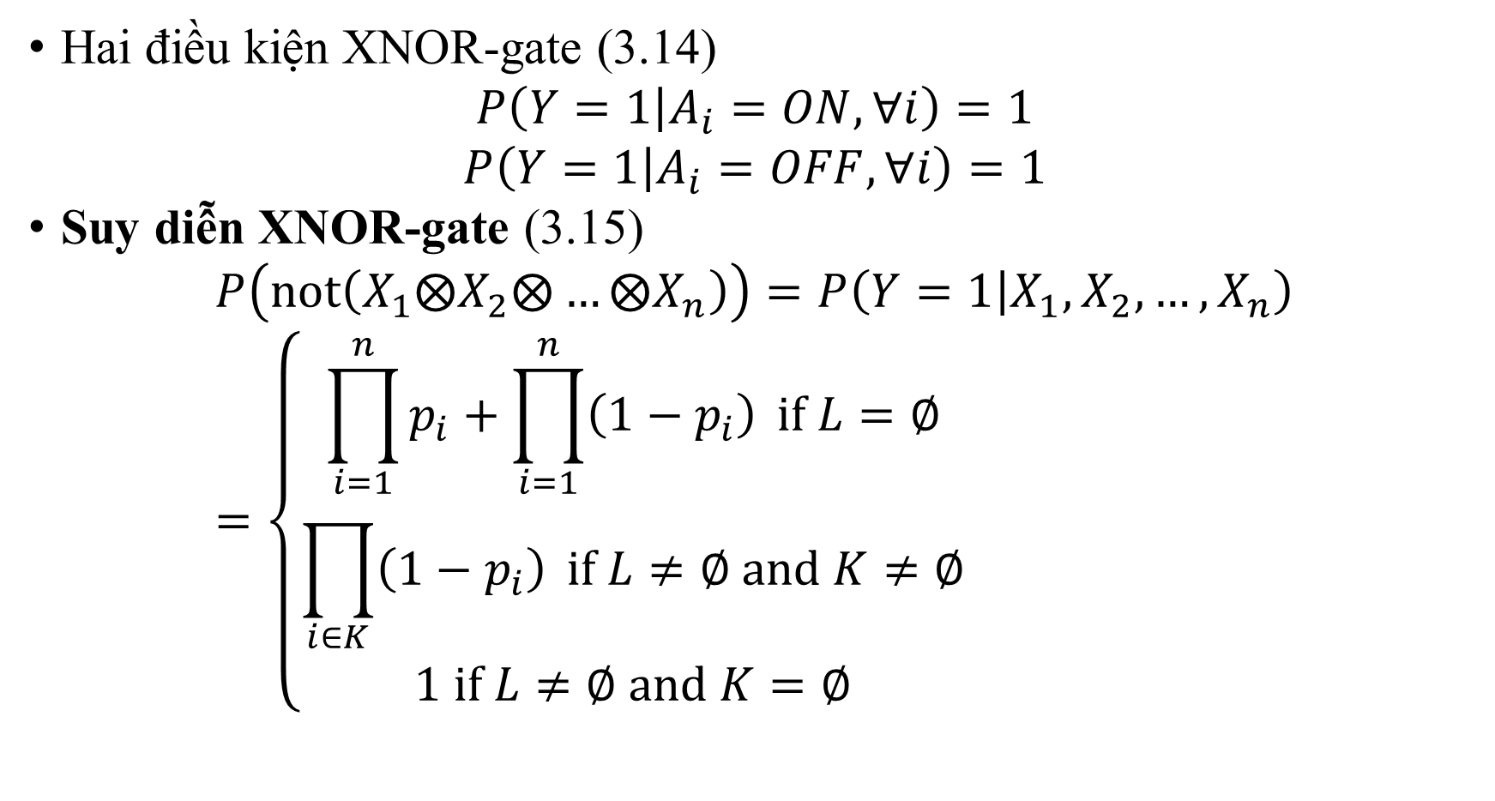
3. Suy diễn X-gate
Hai điều kiện XNOR-gate (3.14)
$$P\left(Y=1 | A_{i}=ON,∀i\right)=1$$
$$P\left(Y=1 | A_{i}=OFF,∀i\right)=1$$
Suy diễn XNOR-gate (3.15)
$$P\left(not\left(X_{1}⨂X_{2}⨂…⨂X_{n}\right)\right)=P\left(Y=1 | X_{1},X_{2},…,X_{n}\right)=\left\{\begin{matrix}\prod_{i=1}^{n}{p_{i}}+\prod_{i=1}^{n}{\left(1−p_{i}\right)} if L=∅ \\ \prod_{i∈K}{\left(1−p_{i}\right)} if L≠∅ and K≠∅ \\ 1 if L≠∅ and K=∅\end{matrix}\right.$$

Slide 25
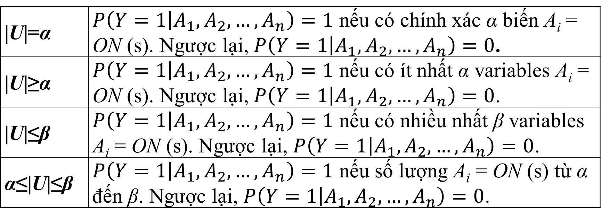
3. Suy diễn X-gate
Đặt U là tập các chỉ mục sao cho A_{i}=ON và đặt α ≥ 0 và β ≥ 0 là những số được định nghĩa trước. Suy diễn U-gate được định nghĩa trên α, β và lực lượng của U. Công thức 3.16 đặc tả những điều kiện U-gate phổ biến.
|U|=α | $P\left(Y=1 | A_{1},A_{2},…,A_{n}\right)=1$ nếu có chính xác α biến A_{i} = ON (s). Ngược lại, $P\left(Y=1 | A_{1},A_{2},…,A_{n}\right)=0$.
|U|≥α | $P\left(Y=1 | A_{1},A_{2},…,A_{n}\right)=1$ nếu có ít nhất α variables A_{i} = ON (s). Ngược lại, $P\left(Y=1 | A_{1},A_{2},…,A_{n}\right)=0$.
|U|≤β | $P\left(Y=1 | A_{1},A_{2},…,A_{n}\right)=1$ nếu có nhiều nhất β variables A_{i} = ON (s). Ngược lại, $P\left(Y=1 | A_{1},A_{2},…,A_{n}\right)=0$.
α≤|U|≤β | $P\left(Y=1 | A_{1},A_{2},…,A_{n}\right)=1$ nếu số lượng A_{i} = ON (s) từ α đến β. Ngược lại, $P\left(Y=1 | A_{1},A_{2},…,A_{n}\right)=0$.

Slide 26
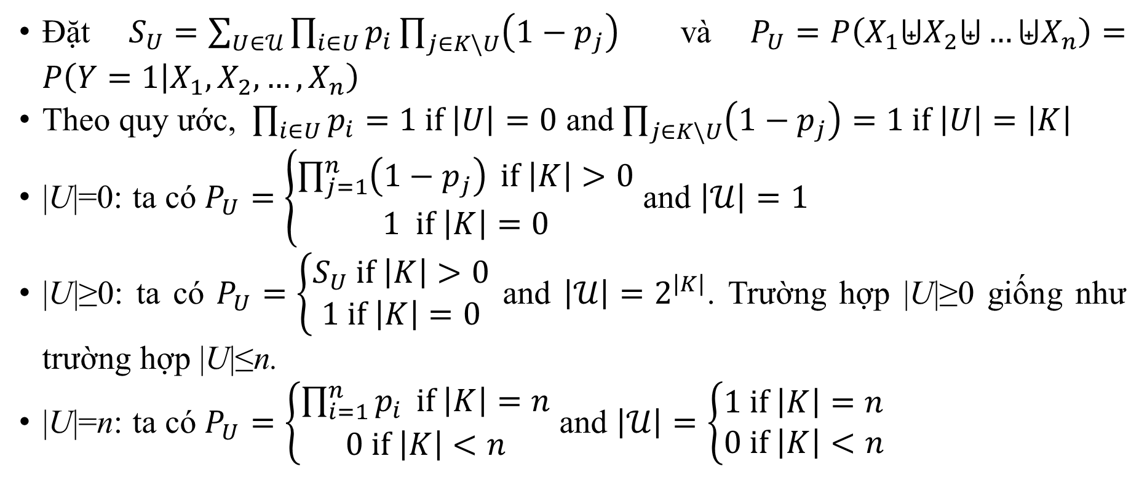
3. Suy diễn X-gate
Đặt P_{U} là xác suất U-gate, công thức 3.17 sau đặc tả suy diễn U-gate và lực lượng của $𝒰$ với $𝒰$ là tập hợp tất cả tập con (U) của K
Đặt $S_{U}=\sum_{U∈𝒰}{\prod_{i∈U}{p_{i}}\prod_{j∈K\backslash U}{\left(1−p_{j}\right)}}$ và $P_{U}=P\left(X_{1}⨄X_{2}⨄…⨄X_{n}\right)=P\left(Y=1 | X_{1},X_{2},…,X_{n}\right)$
Theo quy ước, $\prod_{i∈U}{p_{i}}=1 if \left|U\right|=0$ and $\prod_{j∈K\backslash U}{\left(1−p_{j}\right)}=1 if \left|U\right|=\left|K\right|$
|U|=0: ta có $P_{U}=\left\{\begin{matrix}\prod_{j=1}^{n}{\left(1−p_{j}\right)} if \left|K\right|>0 \\ 1 if \left|K\right|=0\end{matrix}\right.$ and $\left|𝒰\right|=1$
|U|≥0: ta có $P_{U}=\left\{\begin{matrix}S_{U} if \left|K\right|>0 \\ 1 if \left|K\right|=0\end{matrix}\right.$ and $\left|𝒰\right|=2^{\left|K\right|}$. Trường hợp |U|≥0 giống như trường hợp |U|≤n.
|U|=n: ta có $P_{U}=\left\{\begin{matrix}\prod_{i=1}^{n}{p_{i}} if \left|K\right|=n \\ 0 if \left|K\right|<n\end{matrix}\right.$ and $\left|𝒰\right|=\left\{\begin{matrix}1 if \left|K\right|=n \\ 0 if \left|K\right|<n\end{matrix}\right.$

Slide 27
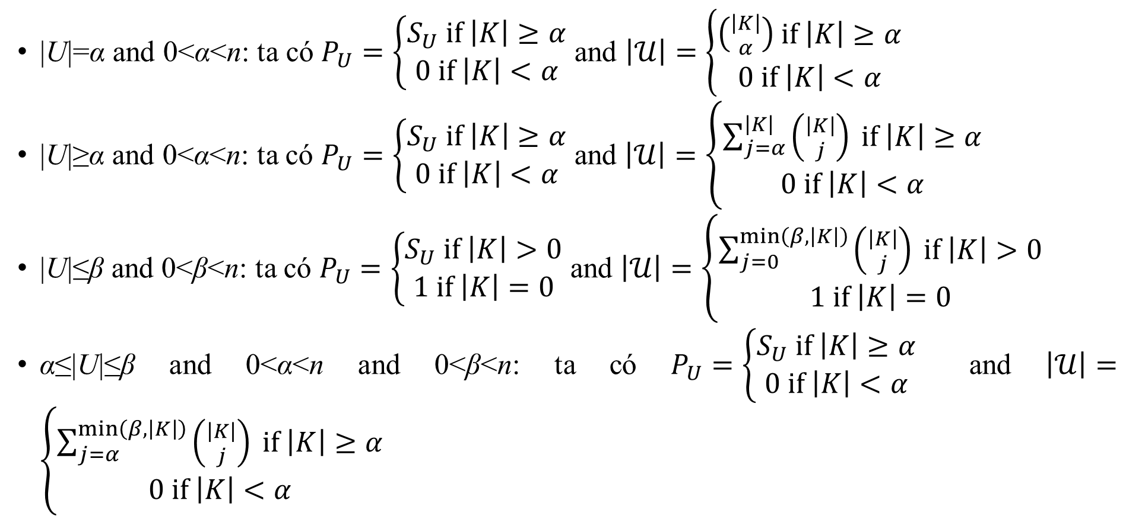
3. Suy diễn X-gate
Suy diễn U-gate (tiếp tục)
|U|=α and 0<α<n: ta có $P_{U}=\left\{\begin{matrix}S_{U} if \left|K\right|≥α \\ 0 if \left|K\right|<α\end{matrix}\right.$ and $\left|𝒰\right|=\left\{\begin{matrix}\left({\left|K\right| \atop α}\right) if \left|K\right|≥α \\ 0 if \left|K\right|<α\end{matrix}\right.$
|U|≥α and 0<α<n: ta có $P_{U}=\left\{\begin{matrix}S_{U} if \left|K\right|≥α \\ 0 if \left|K\right|<α\end{matrix}\right.$ and $\left|𝒰\right|=\left\{\begin{matrix}\sum_{j=α}^{\left|K\right|}{\left({\left|K\right| \atop j}\right)} if \left|K\right|≥α \\ 0 if \left|K\right|<α\end{matrix}\right.$
|U|≤β and 0<β<n: ta có $P_{U}=\left\{\begin{matrix}S_{U} if \left|K\right|>0 \\ 1 if \left|K\right|=0\end{matrix}\right.$ and $\left|𝒰\right|=\left\{\begin{matrix}\sum_{j=0}^{min\left(β,\left|K\right|\right)}{\left({\left|K\right| \atop j}\right)} if \left|K\right|>0 \\ 1 if \left|K\right|=0\end{matrix}\right.$
α≤|U|≤β and 0<α<n and 0<β<n: ta có $P_{U}=\left\{\begin{matrix}S_{U} if \left|K\right|≥α \\ 0 if \left|K\right|<α\end{matrix}\right.$ and $\left|𝒰\right|=\left\{\begin{matrix}\sum_{j=α}^{min\left(β,\left|K\right|\right)}{\left({\left|K\right| \atop j}\right)} if \left|K\right|≥α \\ 0 if \left|K\right|<α\end{matrix}\right.$

Slide 28
3. Suy diễn X-gate
Điều kiện U-gate trên |U| là bất kỳ, chỉ phụ thuộc vào các A_{i} (ON hoặc OFF) và các kết hợp những A_{i}. Ví dụ, AND-gate và OR-gate là những trường hợp đặc biệt của U-gate với |U|=n và |U|≥1. XOR-gate và XNOR-gate là những trường hợp đặc biệt của U-gate với các điều kiện đặc thù trên A_{i}.
Trong nghiên cứu này, U-gate là cổng phi tuyến tổng quát nhất, trong đó xác suất U-gate chứa tích các trọng số.
Tiếp theo, chúng ta nghiên cứu SIGMA-gate chỉ chứa kết hợp tuyến tính của những trọng số.

Slide 29
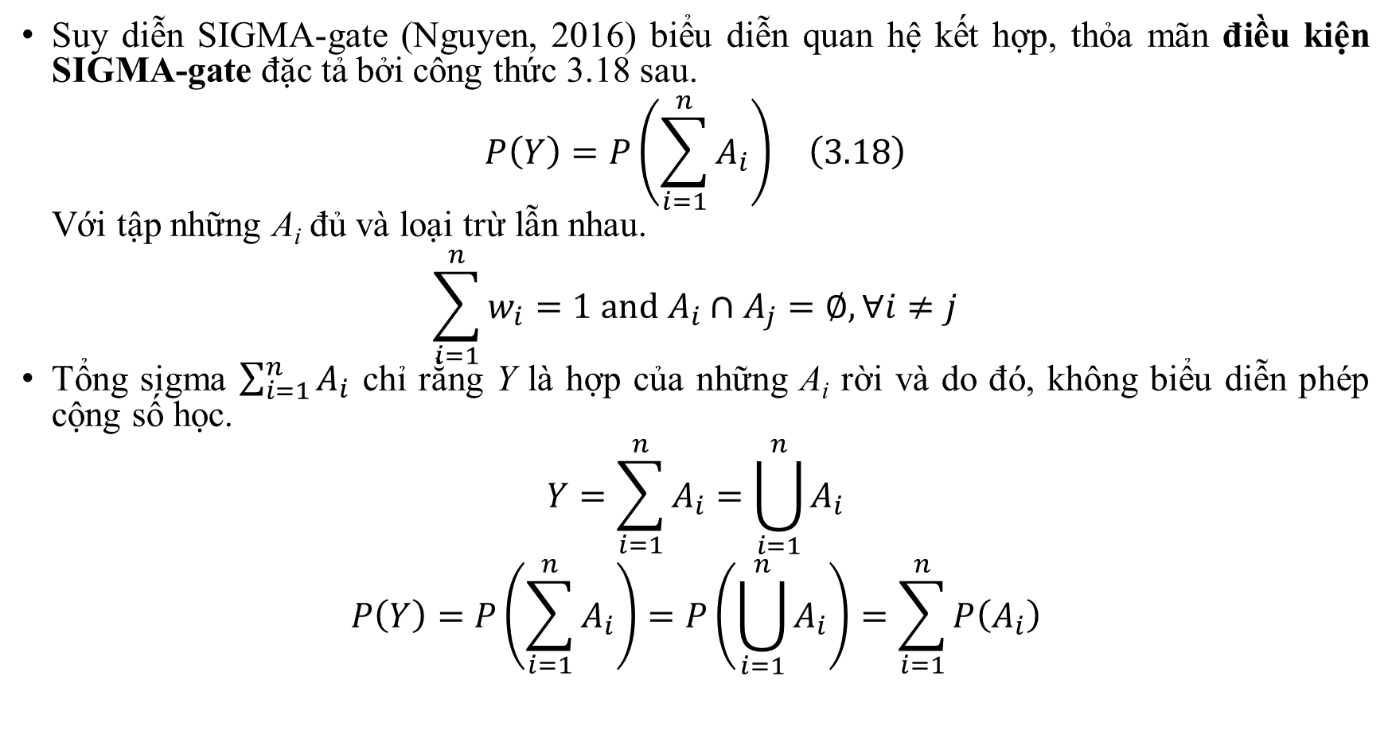
3. Suy diễn X-gate
Suy diễn SIGMA-gate (Nguyen, 2016) biểu diễn quan hệ kết hợp, thỏa mãn điều kiện SIGMA-gate đặc tả bởi công thức 3.18 sau.
$$\begin{matrix}P\left(Y\right)=P\left(\sum_{i=1}^{n}{A_{i}}\right) & \left(3.18\right)\end{matrix}$$
Với tập những A_{i} đủ và loại trừ lẫn nhau.
$$\sum_{i=1}^{n}{w_{i}}=1 and A_{i}∩A_{j}=∅,∀i≠j$$
Tổng sigma $\sum_{i=1}^{n}{A_{i}}$ chỉ rằng Y là hợp của những A_{i} rời và do đó, không biểu diễn phép cộng số học.
$$Y=\sum_{i=1}^{n}{A_{i}}=\bigcup_{i=1}^{n}{A_{i}}$$
$$P\left(Y\right)=P\left(\sum_{i=1}^{n}{A_{i}}\right)=P\left(\bigcup_{i=1}^{n}{A_{i}}\right)=\sum_{i=1}^{n}{P\left(A_{i}\right)}$$

Slide 30
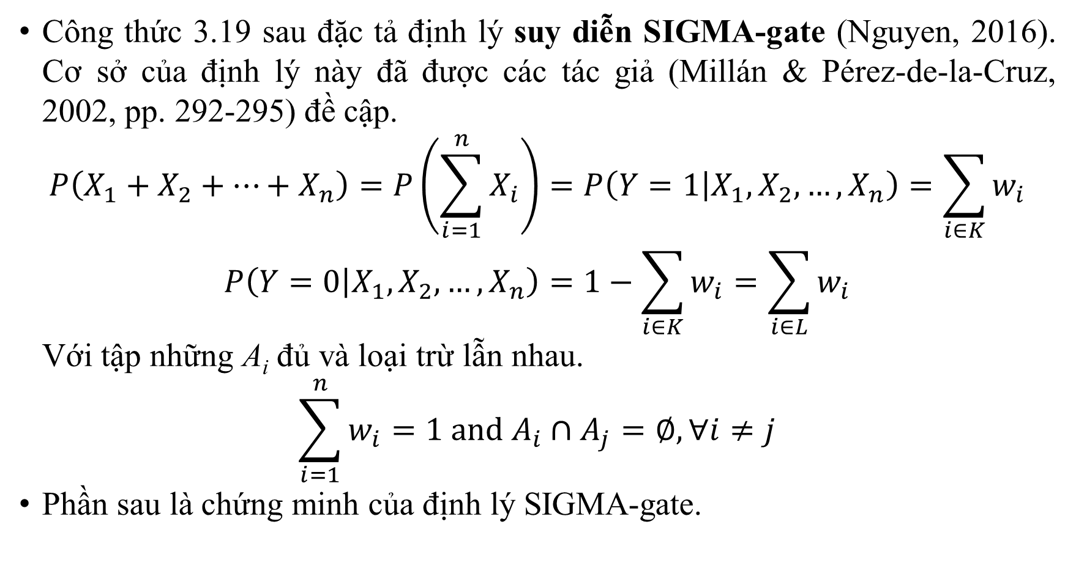
3. Suy diễn X-gate
Công thức 3.19 sau đặc tả định lý suy diễn SIGMA-gate (Nguyen, 2016). Cơ sở của định lý này đã được các tác giả (Millán & Pérez-de-la-Cruz, 2002, pp. 292-295) đề cập.
$$P\left(X_{1}+X_{2}+…+X_{n}\right)=P\left(\sum_{i=1}^{n}{X_{i}}\right)=P\left(Y=1 | X_{1},X_{2},…,X_{n}\right)=\sum_{i∈K}{w_{i}}$$
$$P\left(Y=0 | X_{1},X_{2},…,X_{n}\right)=1−\sum_{i∈K}{w_{i}}=\sum_{i∈L}{w_{i}}$$
Với tập những A_{i} đủ và loại trừ lẫn nhau.
$$\sum_{i=1}^{n}{w_{i}}=1 and A_{i}∩A_{j}=∅,∀i≠j$$
Phần sau là chứng minh của định lý SIGMA-gate.

Slide 31
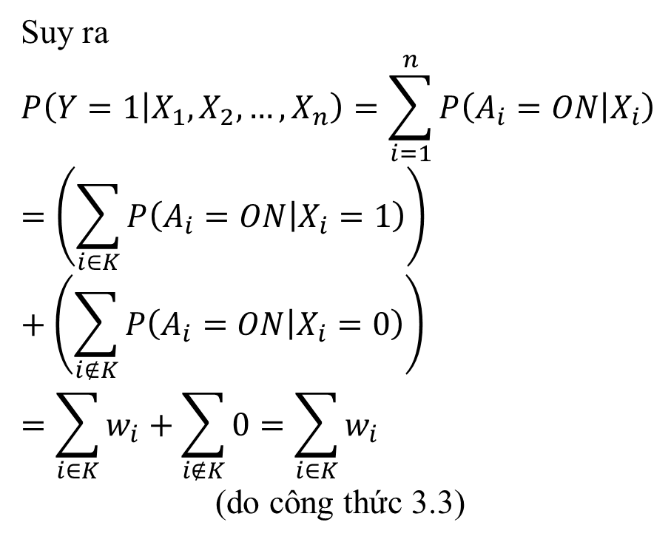
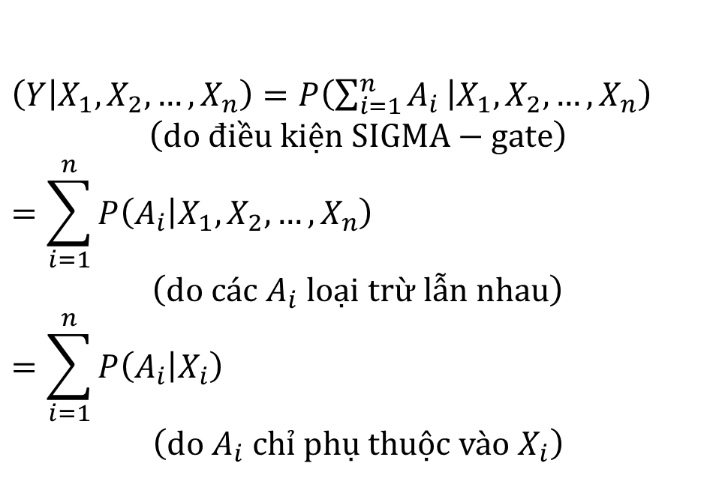
3. Suy diễn X-gate
Chứng minh định lý SIGMA-gate
$$\left(Y | X_{1},X_{2},…,X_{n}\right)=P\left(\sum_{i=1}^{n}{A_{i}} | X_{1},X_{2},…,X_{n}\right)$$
$$\left(do điều kiện SIGMA−gate\right)$$
$$=\sum_{i=1}^{n}{P\left(A_{i} | X_{1},X_{2},…,X_{n}\right)}$$
$$\left(do các A_{i} loại trừ lẫn nhau\right)$$
$$=\sum_{i=1}^{n}{P\left(A_{i} | X_{i}\right)}$$
$$\left(do A_{i} chỉ phụ thuộc vào X_{i}\right)$$
Suy ra
$$P\left(Y=1 | X_{1},X_{2},…,X_{n}\right)=\sum_{i=1}^{n}{P\left(A_{i}=ON | X_{i}\right)}$$
$$=\left(\sum_{i∈K}{P\left(A_{i}=ON | X_{i}=1\right)}\right)+\left(\sum_{i∉K}{P\left(A_{i}=ON | X_{i}=0\right)}\right)$$
$$=\sum_{i∈K}{w_{i}}+\sum_{i∉K}{0}=\sum_{i∈K}{w_{i}}$$
(do công thức 3.3)

Slide 32
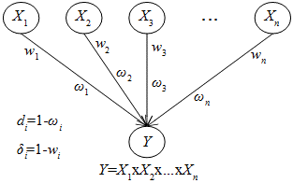
3. Suy diễn X-gate
Thông thường, mỗi cạnh trong đồ thị đơn giản gắn với một trọng số “theo chiều kim đồng hồ”. Ví dụ, sự kiện X_{i}=1 gây ra sự kiện A_{i}=ON có trọng số “theo chiều kim đồng hồ” w_{i}.
Tôi định nghĩa trọng số “ngược chiều kim đồng hồ”. Ví dụ, sự kiện X_{i}=0 gây ra sự kiện A_{i}=OFF có trọng số “ngược chiều kim đồng hồ” ω_{i}.
Do đó, mỗi cạnh sẽ gắn với hai trọng số w_{i} và ω_{i}, tạo thành đồ thị đơn trọng số kép.
Đồ thị đơn trọng số kép

Slide 33
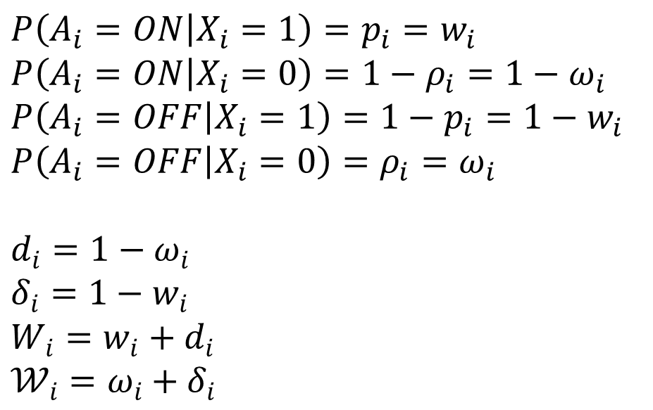
3. Suy diễn X-gate
$$P\left(A_{i}=ON | X_{i}=1\right)=p_{i}=w_{i}$$
$$P\left(A_{i}=ON | X_{i}=0\right)=1−ρ_{i}=1−ω_{i}$$
$$P\left(A_{i}=OFF | X_{i}=1\right)=1−p_{i}=1−w_{i}$$
$$P\left(A_{i}=OFF | X_{i}=0\right)=ρ_{i}=ω_{i}$$
$$d_{i}=1−ω_{i}$$
$$δ_{i}=1−w_{i}$$
$$W_{i}=w_{i}+d_{i}$$
$$𝒲_{i}=ω_{i}+δ_{i}$$
Đồ thị đơn trọng số kép

Slide 34
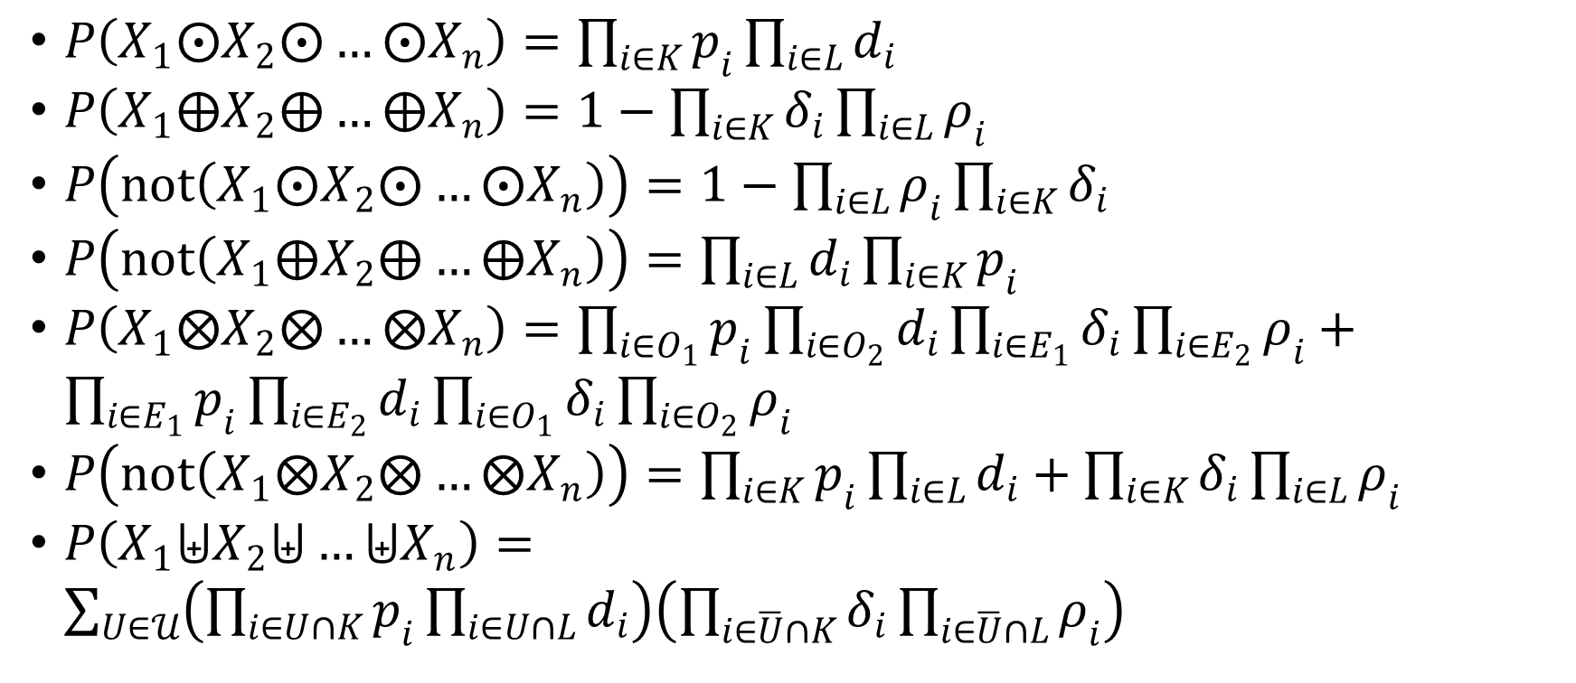
3. Suy diễn X-gate
Từ đồ thị đơn trọng số kép, chúng ta có những suy diễn kép cho AND-gate, OR-gate, NAND-gate, NOR-gate, XOR-gate, XNOR-gate, và U-gate
$P\left(X_{1}⨀X_{2}⨀…⨀X_{n}\right)=\prod_{i∈K}{p_{i}}\prod_{i∈L}{d_{i}}$
$P\left(X_{1}⨁X_{2}⨁…⨁X_{n}\right)=1−\prod_{i∈K}{δ_{i}}\prod_{i∈L}{ρ_{i}}$
$P\left(not\left(X_{1}⨀X_{2}⨀…⨀X_{n}\right)\right)=1−\prod_{i∈L}{ρ_{i}}\prod_{i∈K}{δ_{i}}$
$P\left(not\left(X_{1}⨁X_{2}⨁…⨁X_{n}\right)\right)=\prod_{i∈L}{d_{i}}\prod_{i∈K}{p_{i}}$
$P\left(X_{1}⨂X_{2}⨂…⨂X_{n}\right)=\prod_{i∈O_{1}}{p_{i}}\prod_{i∈O_{2}}{d_{i}}\prod_{i∈E_{1}}{δ_{i}}\prod_{i∈E_{2}}{ρ_{i}}+\prod_{i∈E_{1}}{p_{i}}\prod_{i∈E_{2}}{d_{i}}\prod_{i∈O_{1}}{δ_{i}}\prod_{i∈O_{2}}{ρ_{i}}$
$P\left(not\left(X_{1}⨂X_{2}⨂…⨂X_{n}\right)\right)=\prod_{i∈K}{p_{i}}\prod_{i∈L}{d_{i}}+\prod_{i∈K}{δ_{i}}\prod_{i∈L}{ρ_{i}}$
$P\left(X_{1}⨄X_{2}⨄…⨄X_{n}\right)=\sum_{U∈𝒰}{\left(\prod_{i∈U∩K}{p_{i}}\prod_{i∈U∩L}{d_{i}}\right)\left(\prod_{i∈\overline{U}∩K}{δ_{i}}\prod_{i∈\overline{U}∩L}{ρ_{i}}\right)}$

Slide 35
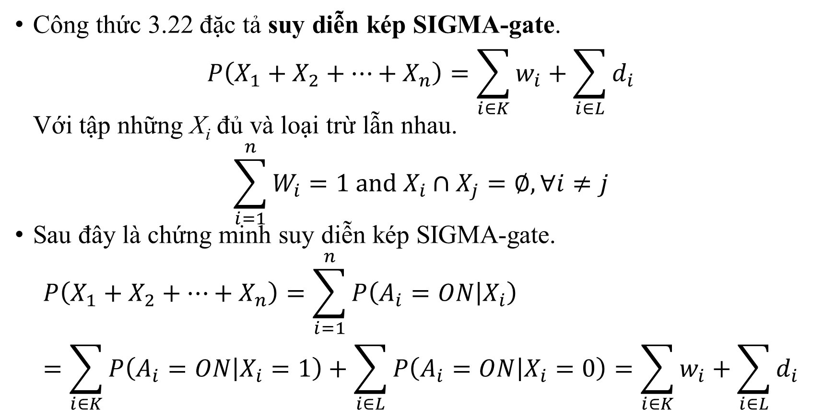
3. Suy diễn X-gate
Công thức 3.22 đặc tả suy diễn kép SIGMA-gate.
$$P\left(X_{1}+X_{2}+…+X_{n}\right)=\sum_{i∈K}{w_{i}}+\sum_{i∈L}{d_{i}}$$
Với tập những X_{i} đủ và loại trừ lẫn nhau.
$$\sum_{i=1}^{n}{W_{i}}=1 and X_{i}∩X_{j}=∅,∀i≠j$$
Sau đây là chứng minh suy diễn kép SIGMA-gate.
$$P\left(X_{1}+X_{2}+…+X_{n}\right)=\sum_{i=1}^{n}{P\left(A_{i}=ON | X_{i}\right)}=\sum_{i∈K}{P\left(A_{i}=ON | X_{i}=1\right)}+\sum_{i∈L}{P\left(A_{i}=ON | X_{i}=0\right)}=\sum_{i∈K}{w_{i}}+\sum_{i∈L}{d_{i}}$$

Slide 36
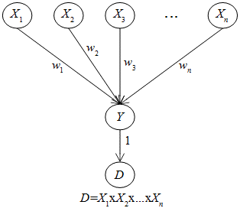
4. Quan hệ chẩn đoán nhiều giả thuyết
Trong đồ thị đơn giản, nếu thay biến đích Y bởi bằng chứng D, ta sẽ được quan hệ chẩn đoán nhiều giả thuyết, gọi ngắn gọn là quan hệ chẩn đoán X-gate gắn chặt với suy diễn X-gate.
Mạng X-gate đòi hỏi biến đích phải nhị phân trong khi bằng chứng D có giá trị số. Do đó biến phụ nhị phân Y được thêm vào và D gắn trực tiếp vào Y. Cuối cùng ta được mạng chẩn đoán X-gate, gọi tắt là mạng X-D.

Slide 37
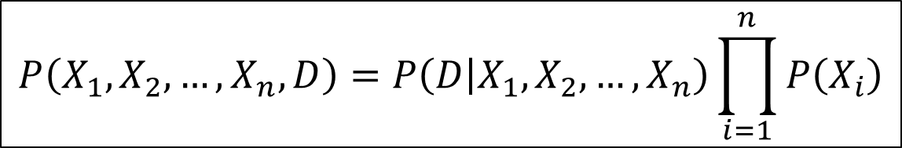
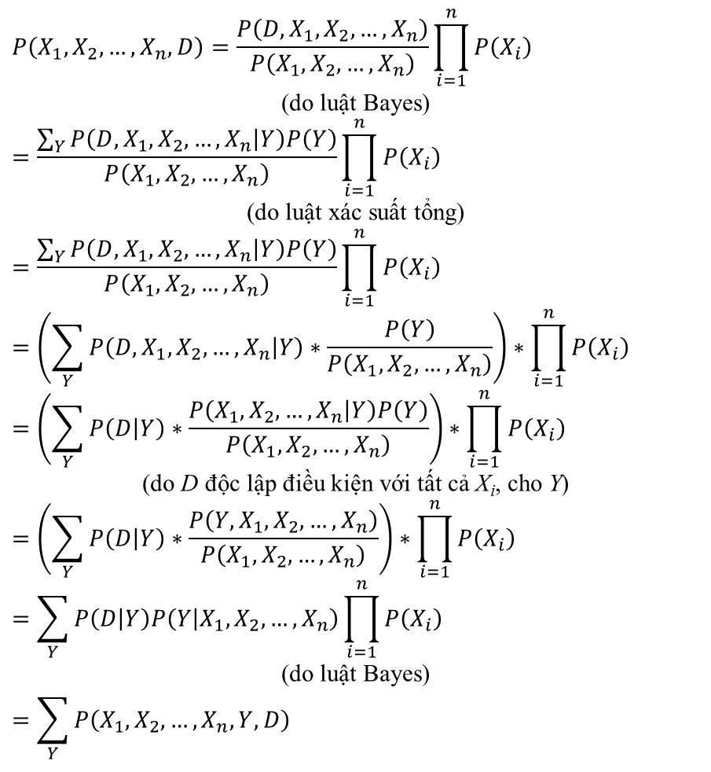
4. Quan hệ chẩn đoán nhiều giả thuyết
$$P\left(X_{1},X_{2},…,X_{n},D\right)=\frac{P\left(D,X_{1},X_{2},…,X_{n}\right)}{P\left(X_{1},X_{2},…,X_{n}\right)}\prod_{i=1}^{n}{P\left(X_{i}\right)}$$
(do luật Bayes)
$$=\frac{\sum_{Y}{P\left(D,X_{1},X_{2},…,X_{n} | Y\right)P\left(Y\right)}}{P\left(X_{1},X_{2},…,X_{n}\right)}\prod_{i=1}^{n}{P\left(X_{i}\right)}$$
(do luật xác suất tổng)
$$=\frac{\sum_{Y}{P\left(D,X_{1},X_{2},…,X_{n} | Y\right)P\left(Y\right)}}{P\left(X_{1},X_{2},…,X_{n}\right)}\prod_{i=1}^{n}{P\left(X_{i}\right)}$$
$$=\left(\sum_{Y}{P\left(D,X_{1},X_{2},…,X_{n} | Y\right)∗\frac{P\left(Y\right)}{P\left(X_{1},X_{2},…,X_{n}\right)}}\right)∗\prod_{i=1}^{n}{P\left(X_{i}\right)}$$
$$=\left(\sum_{Y}{P\left(D | Y\right)∗\frac{P\left(X_{1},X_{2},…,X_{n} | Y\right)P\left(Y\right)}{P\left(X_{1},X_{2},…,X_{n}\right)}}\right)∗\prod_{i=1}^{n}{P\left(X_{i}\right)}$$
(do D độc lập điều kiện với tất cả X_{i}, cho Y)
$$=\left(\sum_{Y}{P\left(D | Y\right)∗\frac{P\left(Y,X_{1},X_{2},…,X_{n}\right)}{P\left(X_{1},X_{2},…,X_{n}\right)}}\right)∗\prod_{i=1}^{n}{P\left(X_{i}\right)}$$
$$=\sum_{Y}{P\left(D | Y\right)P\left(Y | X_{1},X_{2},…,X_{n}\right)\prod_{i=1}^{n}{P\left(X_{i}\right)}}$$
(do luật Bayes)
$$=\sum_{Y}{P\left(X_{1},X_{2},…,X_{n},Y,D\right)}$$
$$P\left(X_{1},X_{2},…,X_{n},D\right)=P\left(D | X_{1},X_{2},…,X_{n}\right)\prod_{i=1}^{n}{P\left(X_{i}\right)}$$
Xác suất hợp của mạng X-D (4.1)

Slide 38
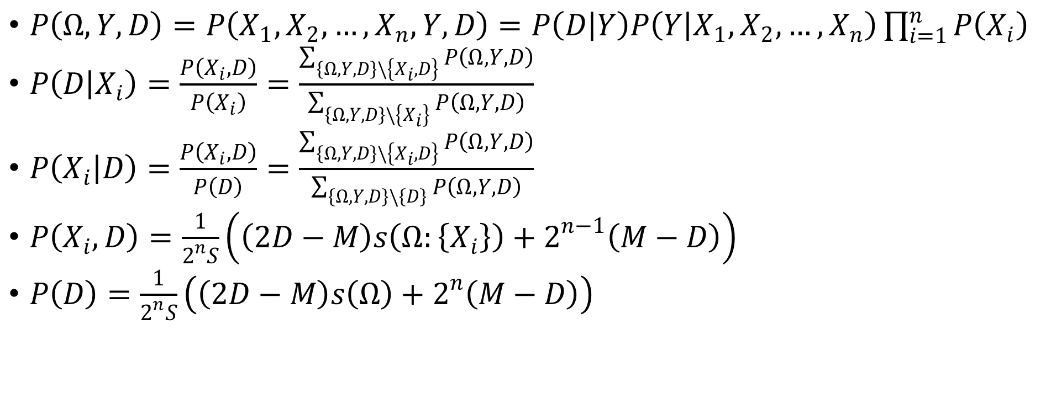
4. Quan hệ chẩn đoán nhiều giả thuyết
Những xác suất cơ bản liên quan đến mạng X-D với phân bố đều
$P\left(Ω,Y,D\right)=P\left(X_{1},X_{2},…,X_{n},Y,D\right)=P\left(D | Y\right)P\left(Y | X_{1},X_{2},…,X_{n}\right)\prod_{i=1}^{n}{P\left(X_{i}\right)}$
$P\left(D | X_{i}\right)=\frac{P\left(X_{i},D\right)}{P\left(X_{i}\right)}=\frac{\sum_{\left\{Ω,Y,D\right\}\backslash \left\{X_{i},D\right\}}{P\left(Ω,Y,D\right)}}{\sum_{\left\{Ω,Y,D\right\}\backslash \left\{X_{i}\right\}}{P\left(Ω,Y,D\right)}}$
$P\left(X_{i} | D\right)=\frac{P\left(X_{i},D\right)}{P\left(D\right)}=\frac{\sum_{\left\{Ω,Y,D\right\}\backslash \left\{X_{i},D\right\}}{P\left(Ω,Y,D\right)}}{\sum_{\left\{Ω,Y,D\right\}\backslash \left\{D\right\}}{P\left(Ω,Y,D\right)}}$
$P\left(X_{i},D\right)=\frac{1}{2^{n}S}\left(\left(2D−M\right)s\left(Ω:\left\{X_{i}\right\}\right)+2^{n−1}\left(M−D\right)\right)$
$P\left(D\right)=\frac{1}{2^{n}S}\left(\left(2D−M\right)s\left(Ω\right)+2^{n}\left(M−D\right)\right)$

Slide 39
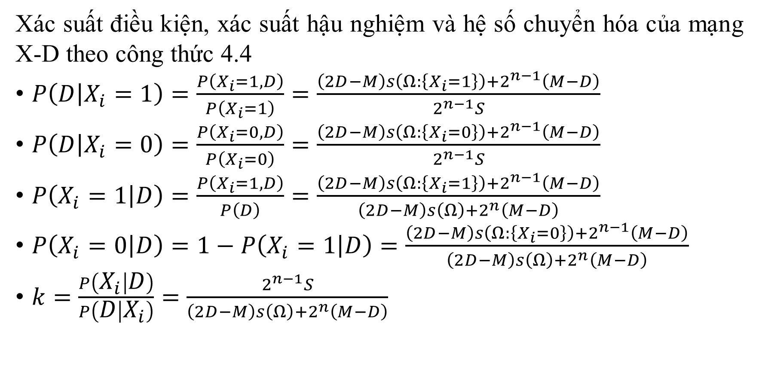
4. Quan hệ chẩn đoán nhiều giả thuyết
Xác suất điều kiện, xác suất hậu nghiệm và hệ số chuyển hóa của mạng X-D theo công thức 4.4
$P\left(D | X_{i}=1\right)=\frac{P\left(X_{i}=1,D\right)}{P\left(X_{i}=1\right)}=\frac{\left(2D−M\right)s\left(Ω:\left\{X_{i}=1\right\}\right)+2^{n−1}\left(M−D\right)}{2^{n−1}S}$
$P\left(D | X_{i}=0\right)=\frac{P\left(X_{i}=0,D\right)}{P\left(X_{i}=0\right)}=\frac{\left(2D−M\right)s\left(Ω:\left\{X_{i}=0\right\}\right)+2^{n−1}\left(M−D\right)}{2^{n−1}S}$
$P\left(X_{i}=1 | D\right)=\frac{P\left(X_{i}=1,D\right)}{P\left(D\right)}=\frac{\left(2D−M\right)s\left(Ω:\left\{X_{i}=1\right\}\right)+2^{n−1}\left(M−D\right)}{\left(2D−M\right)s\left(Ω\right)+2^{n}\left(M−D\right)}$
$P\left(X_{i}=0 | D\right)=1−P\left(X_{i}=1 | D\right)=\frac{\left(2D−M\right)s\left(Ω:\left\{X_{i}=0\right\}\right)+2^{n−1}\left(M−D\right)}{\left(2D−M\right)s\left(Ω\right)+2^{n}\left(M−D\right)}$
$k=\frac{P\left(X_{i} | D\right)}{P\left(D | X_{i}\right)}=\frac{2^{n−1}S}{\left(2D−M\right)s\left(Ω\right)+2^{n}\left(M−D\right)}$

Slide 40
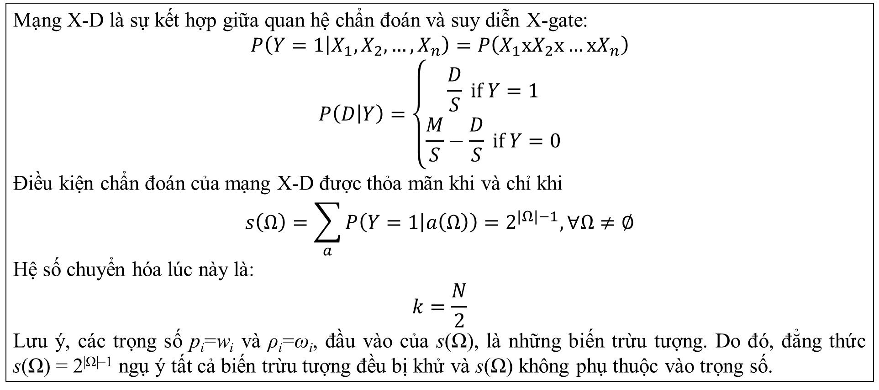
4. Quan hệ chẩn đoán nhiều giả thuyết
Định lý chẩn đoán
Mạng X-D là sự kết hợp giữa quan hệ chẩn đoán và suy diễn X-gate:
$$P\left(Y=1 | X_{1},X_{2},…,X_{n}\right)=P\left(X_{1}xX_{2}x…xX_{n}\right)$$
$$P\left(D | Y\right)=\left\{\begin{matrix}\frac{D}{S} if Y=1 \\ \frac{M}{S}−\frac{D}{S} if Y=0\end{matrix}\right.$$
Điều kiện chẩn đoán của mạng X-D được thỏa mãn khi và chỉ khi
$$s\left(Ω\right)=\sum_{a}{P\left(Y=1 | a\left(Ω\right)\right)}=2^{\left|Ω\right|−1},∀Ω≠∅$$
Hệ số chuyển hóa lúc này là:
$$k=\frac{N}{2}$$
Lưu ý, các trọng số p_{i}=w_{i} và ρ_{i}=ω_{i}, đầu vào của s(Ω), là những biến trừu tượng. Do đó, đẳng thức s(Ω) = 2^{|Ω|–1} ngụ ý tất cả biến trừu tượng đều bị khử và s(Ω) không phụ thuộc vào trọng số.

Slide 41
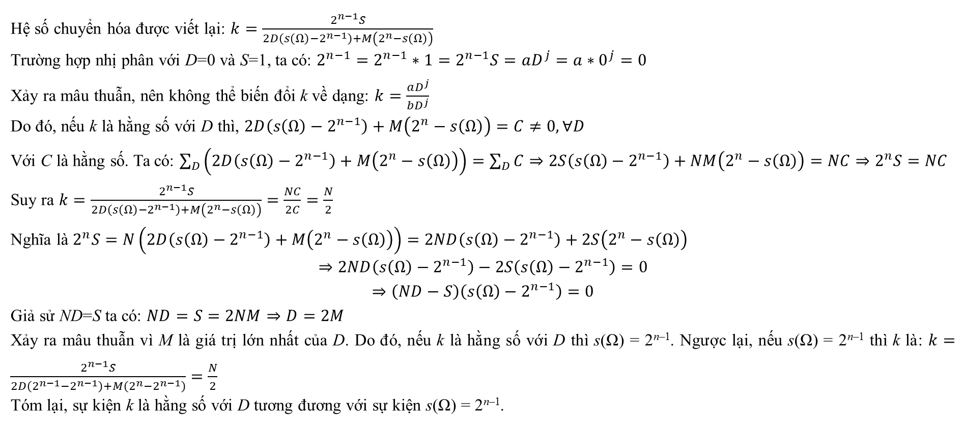
4. Quan hệ chẩn đoán nhiều giả thuyết
Chứng minh định lý chẩn đoán
Hệ số chuyển hóa được viết lại: $k=\frac{2^{n−1}S}{2D\left(s\left(Ω\right)−2^{n−1}\right)+M\left(2^{n}−s\left(Ω\right)\right)}$
Trường hợp nhị phân với D=0 và S=1, ta có: $2^{n−1}=2^{n−1}∗1=2^{n−1}S=aD^{j}=a∗0^{j}=0$
Xảy ra mâu thuẫn, nên không thể biến đổi k về dạng: $k=\frac{aD^{j}}{bD^{j}}$
Do đó, nếu k là hằng số với D thì, $2D\left(s\left(Ω\right)−2^{n−1}\right)+M\left(2^{n}−s\left(Ω\right)\right)=C≠0,∀D$
Với C là hằng số. Ta có: $\sum_{D}{\left(2D\left(s\left(Ω\right)−2^{n−1}\right)+M\left(2^{n}−s\left(Ω\right)\right)\right)}=\sum_{D}{C}⇒2S\left(s\left(Ω\right)−2^{n−1}\right)+NM\left(2^{n}−s\left(Ω\right)\right)=NC⇒2^{n}S=NC$
Suy ra $k=\frac{2^{n−1}S}{2D\left(s\left(Ω\right)−2^{n−1}\right)+M\left(2^{n}−s\left(Ω\right)\right)}=\frac{NC}{2C}=\frac{N}{2}$
Nghĩa là $2^{n}S=N\left(2D\left(s\left(Ω\right)−2^{n−1}\right)+M\left(2^{n}−s\left(Ω\right)\right)\right)=2ND\left(s\left(Ω\right)−2^{n−1}\right)+2S\left(2^{n}−s\left(Ω\right)\right)$
$$⇒2ND\left(s\left(Ω\right)−2^{n−1}\right)−2S\left(s\left(Ω\right)−2^{n−1}\right)=0$$
$$⇒\left(ND−S\right)\left(s\left(Ω\right)−2^{n−1}\right)=0$$
Giả sử ND=S ta có: $ND=S=2NM⇒D=2M$
Xảy ra mâu thuẫn vì M là giá trị lớn nhất của D. Do đó, nếu k là hằng số với D thì s(Ω) = 2^{n–1}. Ngược lại, nếu s(Ω) = 2^{n–1} thì k là: $k=\frac{2^{n−1}S}{2D\left(2^{n−1}−2^{n−1}\right)+M\left(2^{n}−2^{n−1}\right)}=\frac{N}{2}$
Tóm lại, sự kiện k là hằng số với D tương đương với sự kiện s(Ω) = 2^{n–1}.

Slide 42
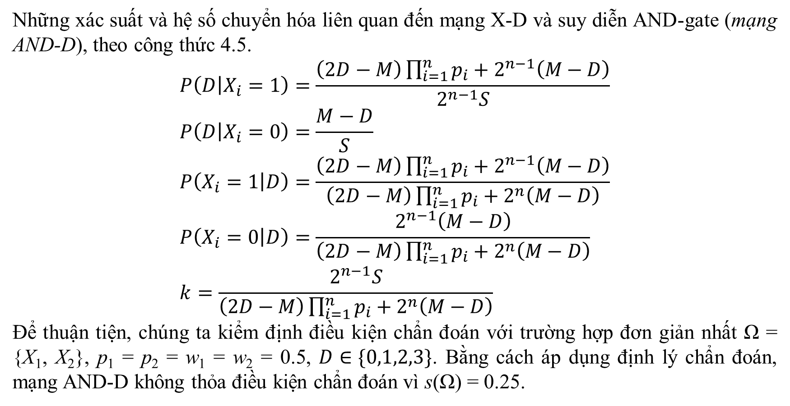
4. Quan hệ chẩn đoán nhiều giả thuyết
Những xác suất và hệ số chuyển hóa liên quan đến mạng X-D và suy diễn AND-gate (mạng AND-D), theo công thức 4.5.
$$P\left(D | X_{i}=1\right)=\frac{\left(2D−M\right)\prod_{i=1}^{n}{p_{i}}+2^{n−1}\left(M−D\right)}{2^{n−1}S} \\ P\left(D | X_{i}=0\right)=\frac{M−D}{S} \\ P\left(X_{i}=1 | D\right)=\frac{\left(2D−M\right)\prod_{i=1}^{n}{p_{i}}+2^{n−1}\left(M−D\right)}{\left(2D−M\right)\prod_{i=1}^{n}{p_{i}}+2^{n}\left(M−D\right)} \\ P\left(X_{i}=0 | D\right)=\frac{2^{n−1}\left(M−D\right)}{\left(2D−M\right)\prod_{i=1}^{n}{p_{i}}+2^{n}\left(M−D\right)} \\ k=\frac{2^{n−1}S}{\left(2D−M\right)\prod_{i=1}^{n}{p_{i}}+2^{n}\left(M−D\right)}$$
Để thuận tiện, chúng ta kiểm định điều kiện chẩn đoán với trường hợp đơn giản nhất Ω = {X₁, X₂}, p₁ = p₂ = w₁ = w₂ = 0.5, $D∈\{0,1,2,3\}$. Bằng cách áp dụng định lý chẩn đoán, mạng AND-D không thỏa điều kiện chẩn đoán vì s(Ω) = 0.25.

Slide 43
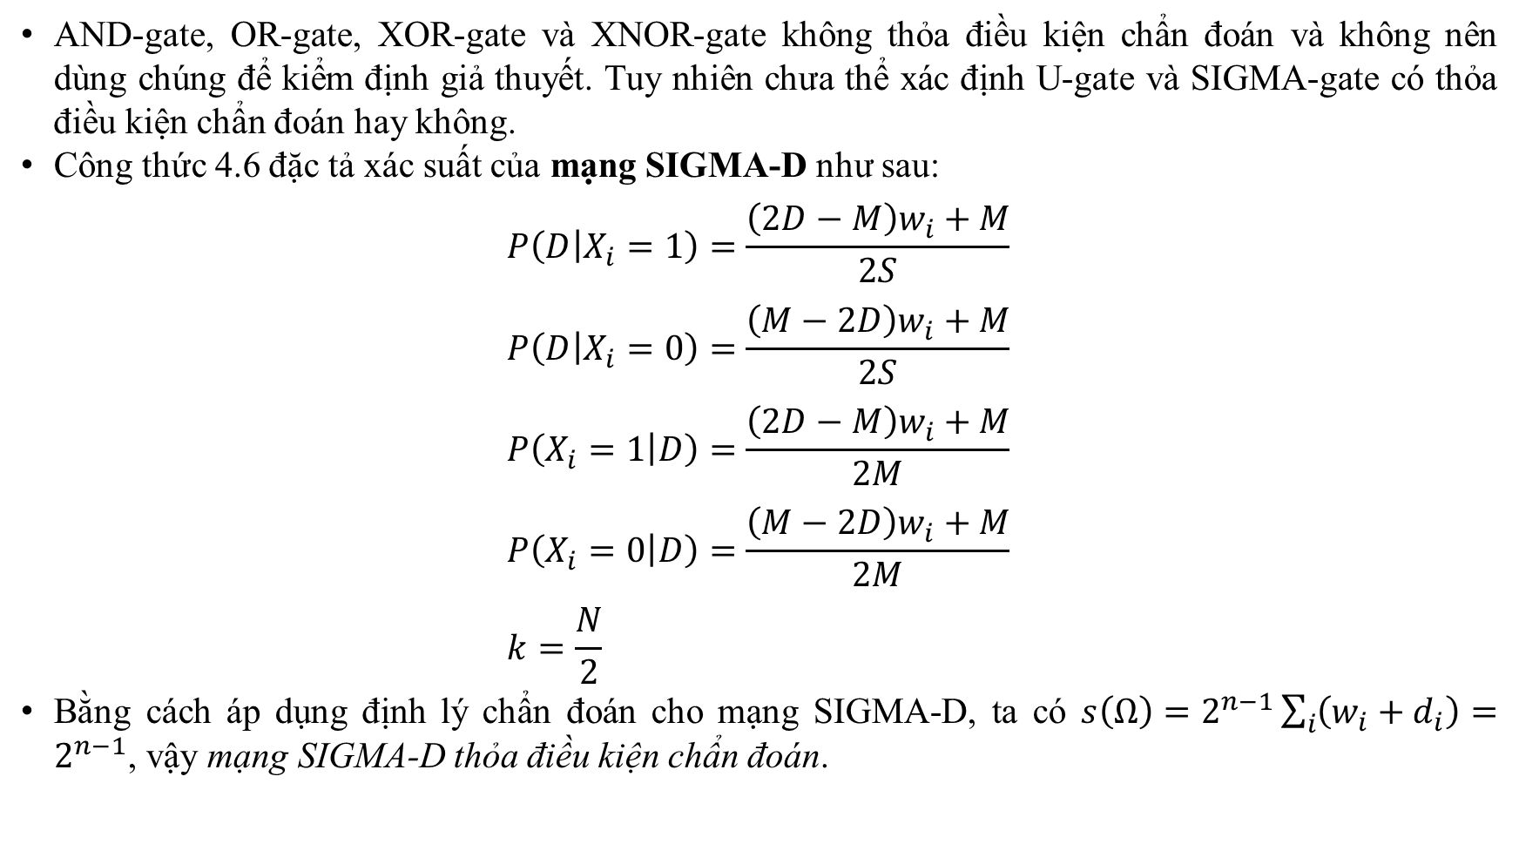
4. Quan hệ chẩn đoán nhiều giả thuyết
AND-gate, OR-gate, XOR-gate và XNOR-gate không thỏa điều kiện chẩn đoán và không nên dùng chúng để kiểm định giả thuyết. Tuy nhiên chưa thể xác định U-gate và SIGMA-gate có thỏa điều kiện chẩn đoán hay không.
Công thức 4.6 đặc tả xác suất của mạng SIGMA-D như sau:
$$P\left(D | X_{i}=1\right)=\frac{\left(2D−M\right)w_{i}+M}{2S} \\ P\left(D | X_{i}=0\right)=\frac{\left(M−2D\right)w_{i}+M}{2S} \\ P\left(X_{i}=1 | D\right)=\frac{\left(2D−M\right)w_{i}+M}{2M} \\ P\left(X_{i}=0 | D\right)=\frac{\left(M−2D\right)w_{i}+M}{2M} \\ k=\frac{N}{2}$$
Bằng cách áp dụng định lý chẩn đoán cho mạng SIGMA-D, ta có $s\left(Ω\right)=2^{n−1}\sum_{i}{\left(w_{i}+d_{i}\right)}=2^{n−1}$, vậy mạng SIGMA-D thỏa điều kiện chẩn đoán.

Slide 44
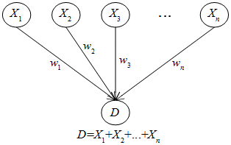
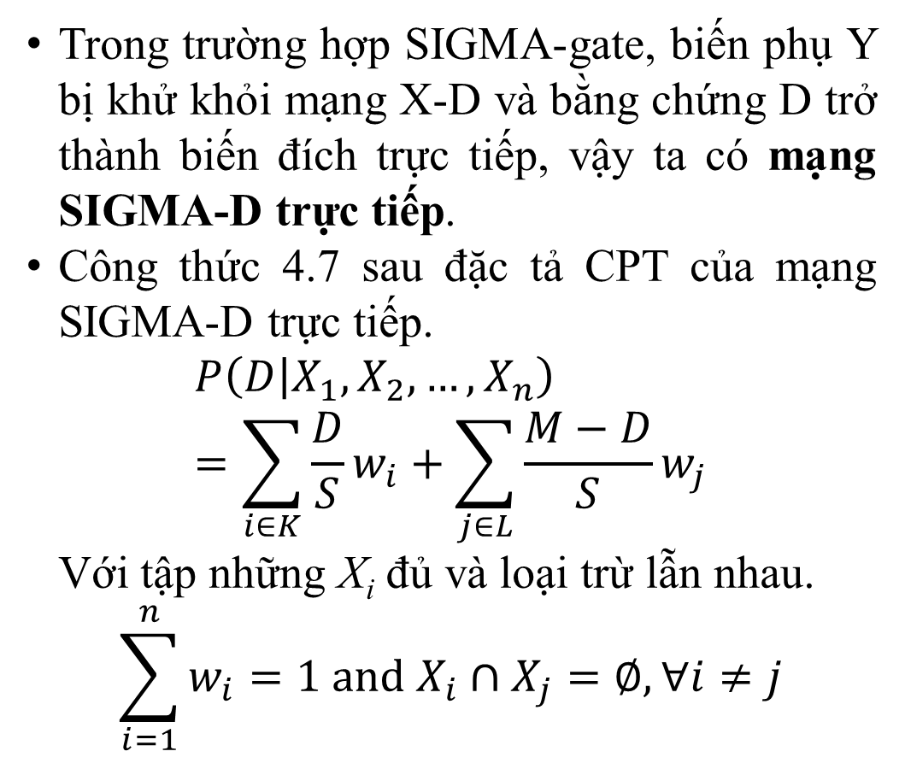
4. Quan hệ chẩn đoán nhiều giả thuyết
Trong trường hợp SIGMA-gate, biến phụ Y bị khử khỏi mạng X-D và bằng chứng D trở thành biến đích trực tiếp, vậy ta có mạng SIGMA-D trực tiếp.
Công thức 4.7 sau đặc tả CPT của mạng SIGMA-D trực tiếp.
$$P\left(D | X_{1},X_{2},…,X_{n}\right)=\sum_{i∈K}{\frac{D}{S}w_{i}}+\sum_{j∈L}{\frac{M−D}{S}w_{j}}$$
Với tập những X_{i} đủ và loại trừ lẫn nhau.
$$\sum_{i=1}^{n}{w_{i}}=1 and X_{i}∩X_{j}=∅,∀i≠j$$

Slide 45
4. Quan hệ chẩn đoán nhiều giả thuyết
Với công thức 4.6, mạng SIGMA-D trực tiếp có cùng những xác suất điều kiện P(X_{i}|D) và P(D|X_{i}) với mạng SIGMA-D.
Mạng SIGMA-D trực tiếp thỏa điều kiện chẩn đoán vì s(Ω) = 2^{n–1}.

Slide 46
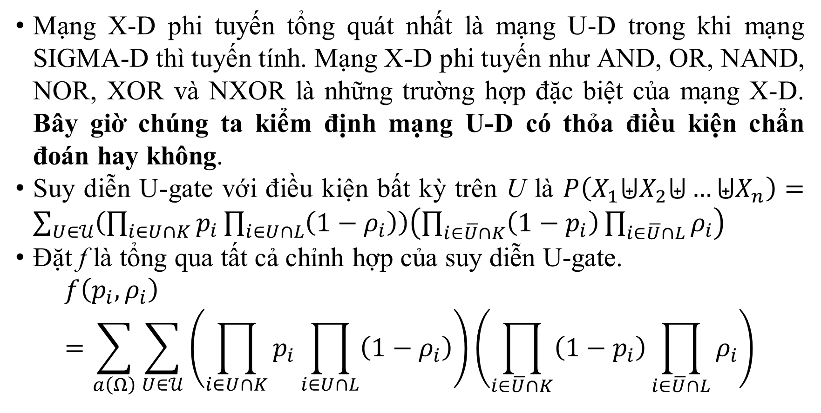
4. Quan hệ chẩn đoán nhiều giả thuyết
Mạng X-D phi tuyến tổng quát nhất là mạng U-D trong khi mạng SIGMA-D thì tuyến tính. Mạng X-D phi tuyến như AND, OR, NAND, NOR, XOR và NXOR là những trường hợp đặc biệt của mạng X-D. Bây giờ chúng ta kiểm định mạng U-D có thỏa điều kiện chẩn đoán hay không.
Suy diễn U-gate với điều kiện bất kỳ trên U là $P\left(X_{1}⨄X_{2}⨄…⨄X_{n}\right)=\sum_{U∈𝒰}{\left(\prod_{i∈U∩K}{p_{i}}\prod_{i∈U∩L}{\left(1−ρ_{i}\right)}\right)\left(\prod_{i∈\overline{U}∩K}{\left(1−p_{i}\right)}\prod_{i∈\overline{U}∩L}{ρ_{i}}\right)}$
Đặt f là tổng qua tất cả chỉnh hợp của suy diễn U-gate.
$$f\left(p_{i},ρ_{i}\right)=\sum_{a\left(Ω\right)}{\sum_{U∈𝒰}{\left(\prod_{i∈U∩K}{p_{i}}\prod_{i∈U∩L}{\left(1−ρ_{i}\right)}\right)\left(\prod_{i∈\overline{U}∩K}{\left(1−p_{i}\right)}\prod_{i∈\overline{U}∩L}{ρ_{i}}\right)}}$$

Slide 47
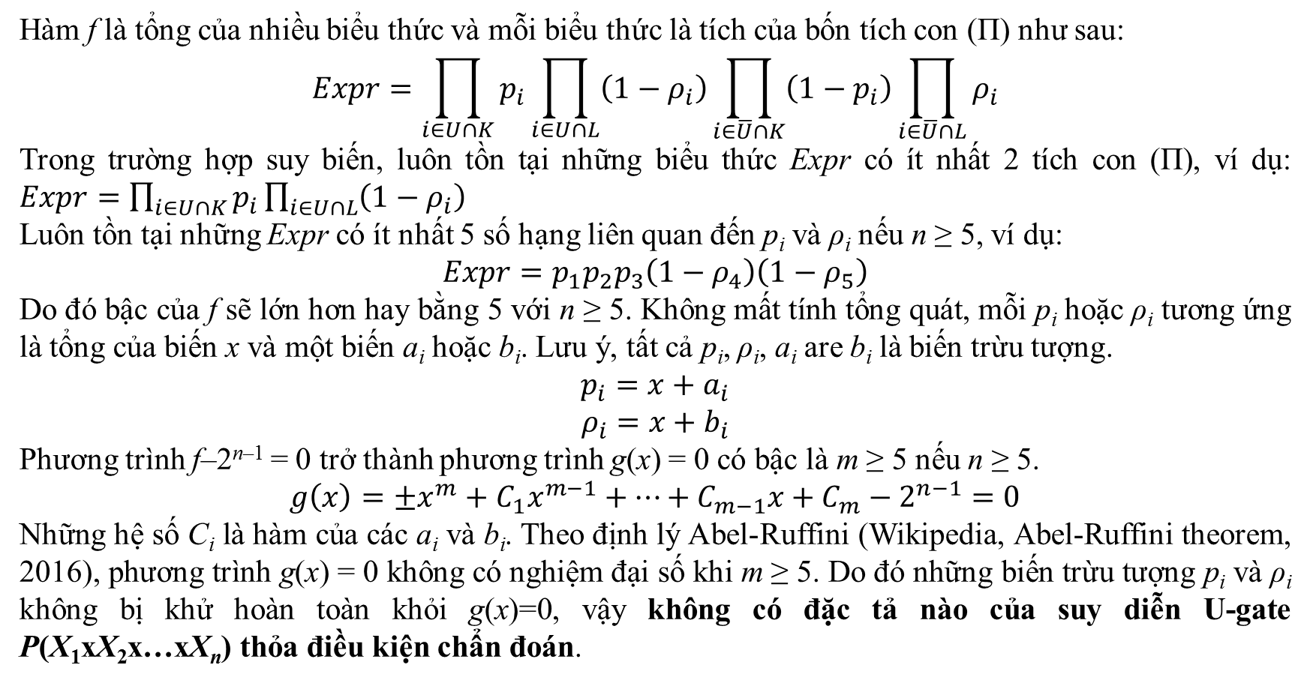
4. Quan hệ chẩn đoán nhiều giả thuyết
Hàm f là tổng của nhiều biểu thức và mỗi biểu thức là tích của bốn tích con (Π) như sau:
$$Expr=\prod_{i∈U∩K}{p_{i}}\prod_{i∈U∩L}{\left(1−ρ_{i}\right)}\prod_{i∈\overline{U}∩K}{\left(1−p_{i}\right)}\prod_{i∈\overline{U}∩L}{ρ_{i}}$$
Trong trường hợp suy biến, luôn tồn tại những biểu thức Expr có ít nhất 2 tích con (Π), ví dụ: $Expr=\prod_{i∈U∩K}{p_{i}}\prod_{i∈U∩L}{\left(1−ρ_{i}\right)}$
Luôn tồn tại những Expr có ít nhất 5 số hạng liên quan đến p_{i} và ρ_{i} nếu n ≥ 5, ví dụ:
$$Expr=p_{1}p_{2}p_{3}\left(1−ρ_{4}\right)\left(1−ρ_{5}\right)$$
Do đó bậc của f sẽ lớn hơn hay bằng 5 với n ≥ 5. Không mất tính tổng quát, mỗi p_{i} hoặc ρ_{i} tương ứng là tổng của biến x và một biến a_{i} hoặc b_{i}. Lưu ý, tất cả p_{i}, ρ_{i}, a_{i} are b_{i} là biến trừu tượng.
$$p_{i}=x+a_{i}$$
$$ρ_{i}=x+b_{i}$$
Phương trình f–2^{n–1} = 0 trở thành phương trình g(x) = 0 có bậc là m ≥ 5 nếu n ≥ 5.
$$g\left(x\right)=±x^{m}+C_{1}x^{m−1}+…+C_{m−1}x+C_{m}−2^{n−1}=0$$
Những hệ số C_{i} là hàm của các a_{i} và b_{i}. Theo định lý Abel-Ruffini (Wikipedia, Abel-Ruffini theorem, 2016), phương trình g(x) = 0 không có nghiệm đại số khi m ≥ 5. Do đó những biến trừu tượng p_{i} và ρ_{i} không bị khử hoàn toàn khỏi g(x)=0, vậy không có đặc tả nào của suy diễn U-gate P(X₁xX₂x…xX_{n}) thỏa điều kiện chẩn đoán.

Slide 48
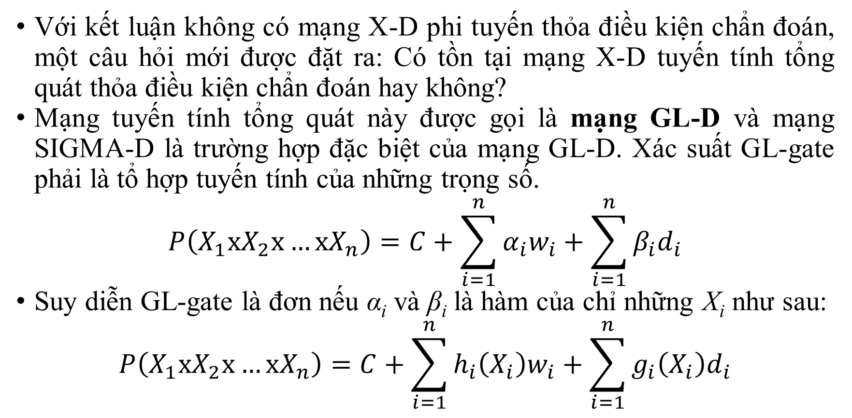
4. Quan hệ chẩn đoán nhiều giả thuyết
Với kết luận không có mạng X-D phi tuyến thỏa điều kiện chẩn đoán, một câu hỏi mới được đặt ra: Có tồn tại mạng X-D tuyến tính tổng quát thỏa điều kiện chẩn đoán hay không?
Mạng tuyến tính tổng quát này được gọi là mạng GL-D và mạng SIGMA-D là trường hợp đặc biệt của mạng GL-D. Xác suất GL-gate phải là tổ hợp tuyến tính của những trọng số.
$$P\left(X_{1}xX_{2}x…xX_{n}\right)=C+\sum_{i=1}^{n}{α_{i}w_{i}}+\sum_{i=1}^{n}{β_{i}d_{i}}$$
Suy diễn GL-gate là đơn nếu α_{i} và β_{i} là hàm của chỉ những X_{i} như sau:
$$P\left(X_{1}xX_{2}x…xX_{n}\right)=C+\sum_{i=1}^{n}{h_{i}\left(X_{i}\right)w_{i}}+\sum_{i=1}^{n}{g_{i}\left(X_{i}\right)d_{i}}$$

Slide 49
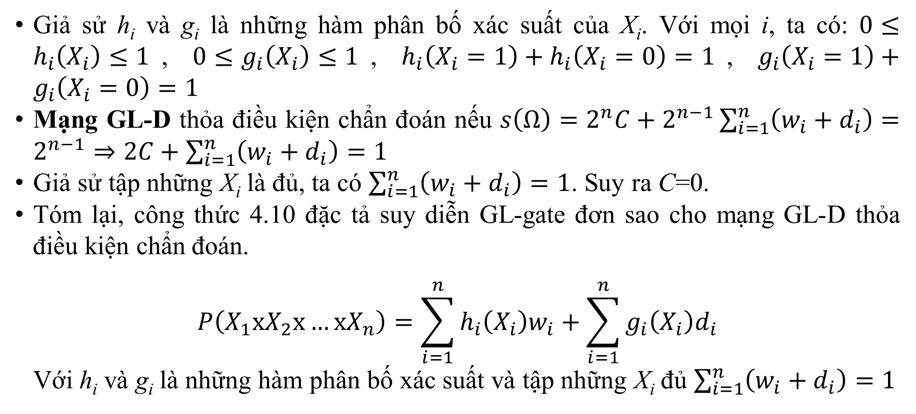
4. Quan hệ chẩn đoán nhiều giả thuyết
Giả sử h_{i} và g_{i} là những hàm phân bố xác suất của X_{i}. Với mọi i, ta có: $0≤h_{i}\left(X_{i}\right)≤1$, $0≤g_{i}\left(X_{i}\right)≤1$, $h_{i}\left(X_{i}=1\right)+h_{i}\left(X_{i}=0\right)=1$, $g_{i}\left(X_{i}=1\right)+g_{i}\left(X_{i}=0\right)=1$
Mạng GL-D thỏa điều kiện chẩn đoán nếu $s\left(Ω\right)=2^{n}C+2^{n−1}\sum_{i=1}^{n}{\left(w_{i}+d_{i}\right)}=2^{n−1}⇒2C+\sum_{i=1}^{n}{\left(w_{i}+d_{i}\right)}=1$
Giả sử tập những X_{i} là đủ, ta có $\sum_{i=1}^{n}{\left(w_{i}+d_{i}\right)}=1$. Suy ra C=0.
Tóm lại, công thức 4.10 đặc tả suy diễn GL-gate đơn sao cho mạng GL-D thỏa điều kiện chẩn đoán.
$$P\left(X_{1}xX_{2}x…xX_{n}\right)=\sum_{i=1}^{n}{h_{i}\left(X_{i}\right)w_{i}}+\sum_{i=1}^{n}{g_{i}\left(X_{i}\right)d_{i}}$$
Với h_{i} và g_{i} là những hàm phân bố xác suất và tập những X_{i} đủ $\sum_{i=1}^{n}{\left(w_{i}+d_{i}\right)}=1$

Slide 50
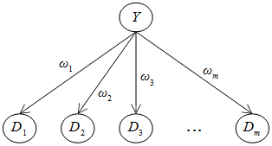
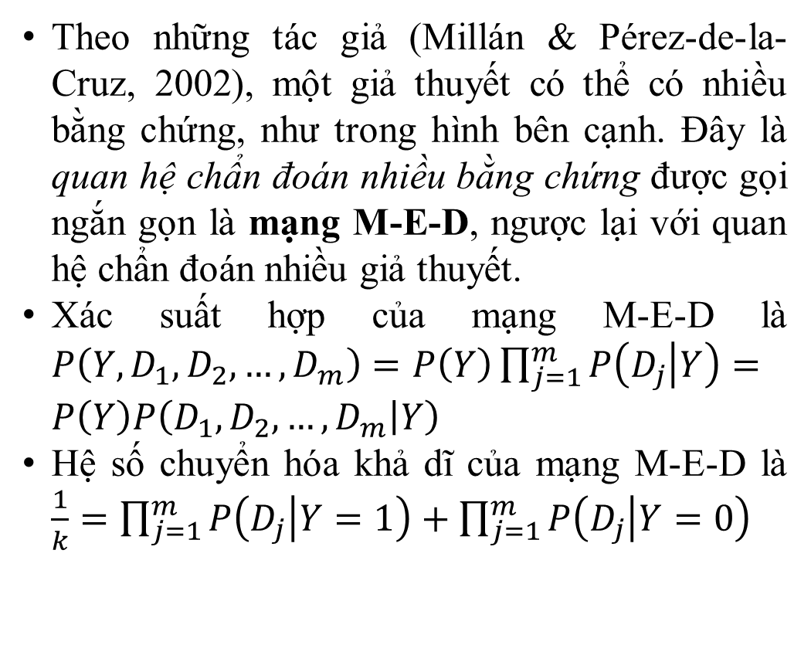
4. Quan hệ chẩn đoán nhiều giả thuyết
Theo những tác giả (Millán & Pérez-de-la-Cruz, 2002), một giả thuyết có thể có nhiều bằng chứng, như trong hình bên cạnh. Đây là quan hệ chẩn đoán nhiều bằng chứng được gọi ngắn gọn là mạng M-E-D, ngược lại với quan hệ chẩn đoán nhiều giả thuyết.
Xác suất hợp của mạng M-E-D là $P\left(Y,D_{1},D_{2},…,D_{m}\right)=P\left(Y\right)\prod_{j=1}^{m}{P\left(D_{j} | Y\right)}=P\left(Y\right)P\left(D_{1},D_{2},…,D_{m} | Y\right)$
Hệ số chuyển hóa khả dĩ của mạng M-E-D là $\frac{1}{k}=\prod_{j=1}^{m}{P\left(D_{j} | Y=1\right)}+\prod_{j=1}^{m}{P\left(D_{j} | Y=0\right)}$

Slide 51
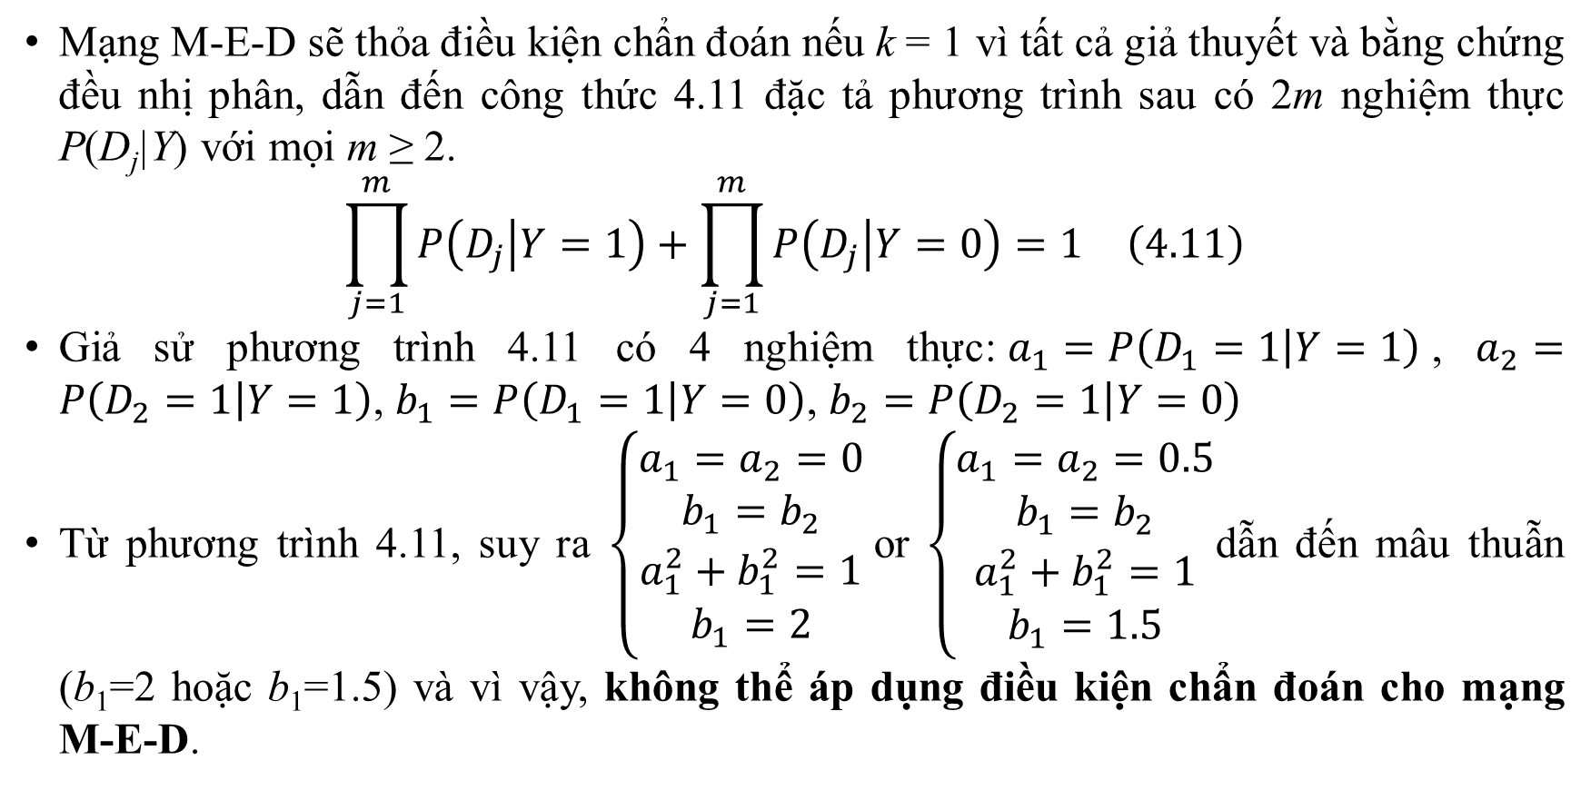
4. Quan hệ chẩn đoán nhiều giả thuyết
Mạng M-E-D sẽ thỏa điều kiện chẩn đoán nếu k = 1 vì tất cả giả thuyết và bằng chứng đều nhị phân, dẫn đến công thức 4.11 đặc tả phương trình sau có 2m nghiệm thực P(D_{j}|Y) với mọi m ≥ 2.
$$\begin{matrix}\prod_{j=1}^{m}{P\left(D_{j} | Y=1\right)}+\prod_{j=1}^{m}{P\left(D_{j} | Y=0\right)}=1 & \left(4.11\right)\end{matrix}$$
Giả sử phương trình 4.11 có 4 nghiệm thực:$a_{1}=P\left(D_{1}=1 | Y=1\right)$, $a_{2}=P\left(D_{2}=1 | Y=1\right)$, $b_{1}=P\left(D_{1}=1 | Y=0\right)$, $b_{2}=P\left(D_{2}=1 | Y=0\right)$
Từ phương trình 4.11, suy ra $\left\{\begin{matrix}a_{1}=a_{2}=0 \\ b_{1}=b_{2} \\ a_{1}^{2}+b_{1}^{2}=1 \\ b_{1}=2\end{matrix}\right.$or $\left\{\begin{matrix}a_{1}=a_{2}=0.5 \\ b_{1}=b_{2} \\ a_{1}^{2}+b_{1}^{2}=1 \\ b_{1}=1.5\end{matrix}\right.$dẫn đến mâu thuẫn (b₁=2 hoặc b₁=1.5) và vì vậy, không thể áp dụng điều kiện chẩn đoán cho mạng M-E-D.

Slide 52
4. Quan hệ chẩn đoán nhiều giả thuyết
Chưa thể mô hình hóa mạng M-E-D bằng những cổng X-gate. Giải pháp khả dĩ là nhóm nhiều bằng chứng D₁, D₂,…, D_{m} thành một bằng chứng đại diện D kế tiếp phụ thuộc vào giả thuyết Y nhưng giải pháp này sẽ không chính xác khi đặc tả những xác suất điều kiện do sự thiếu nhất quán của chiều quan hệ (từ D_{j} đến D và từ Y đến D) ngoại trừ tất cả D_{j} bị khử và D trở thành véc-tơ. Tuy nhiên véc-tơ bằng chứng là giải pháp phức tạp khi gây ra vấn đề mới từ vấn đề cũ.
Giải pháp khác là đảo chiều quan hệ, khi đó giả thuyết phụ thuộc vào bằng chứng để tận dụng suy diễn X-gate. Tuy nhiên phương pháp đảo chiều làm thay đổi quan điểm rằng quan hệ chẩn đoán phải từ giả thuyết đến bằng chứng.

Slide 53
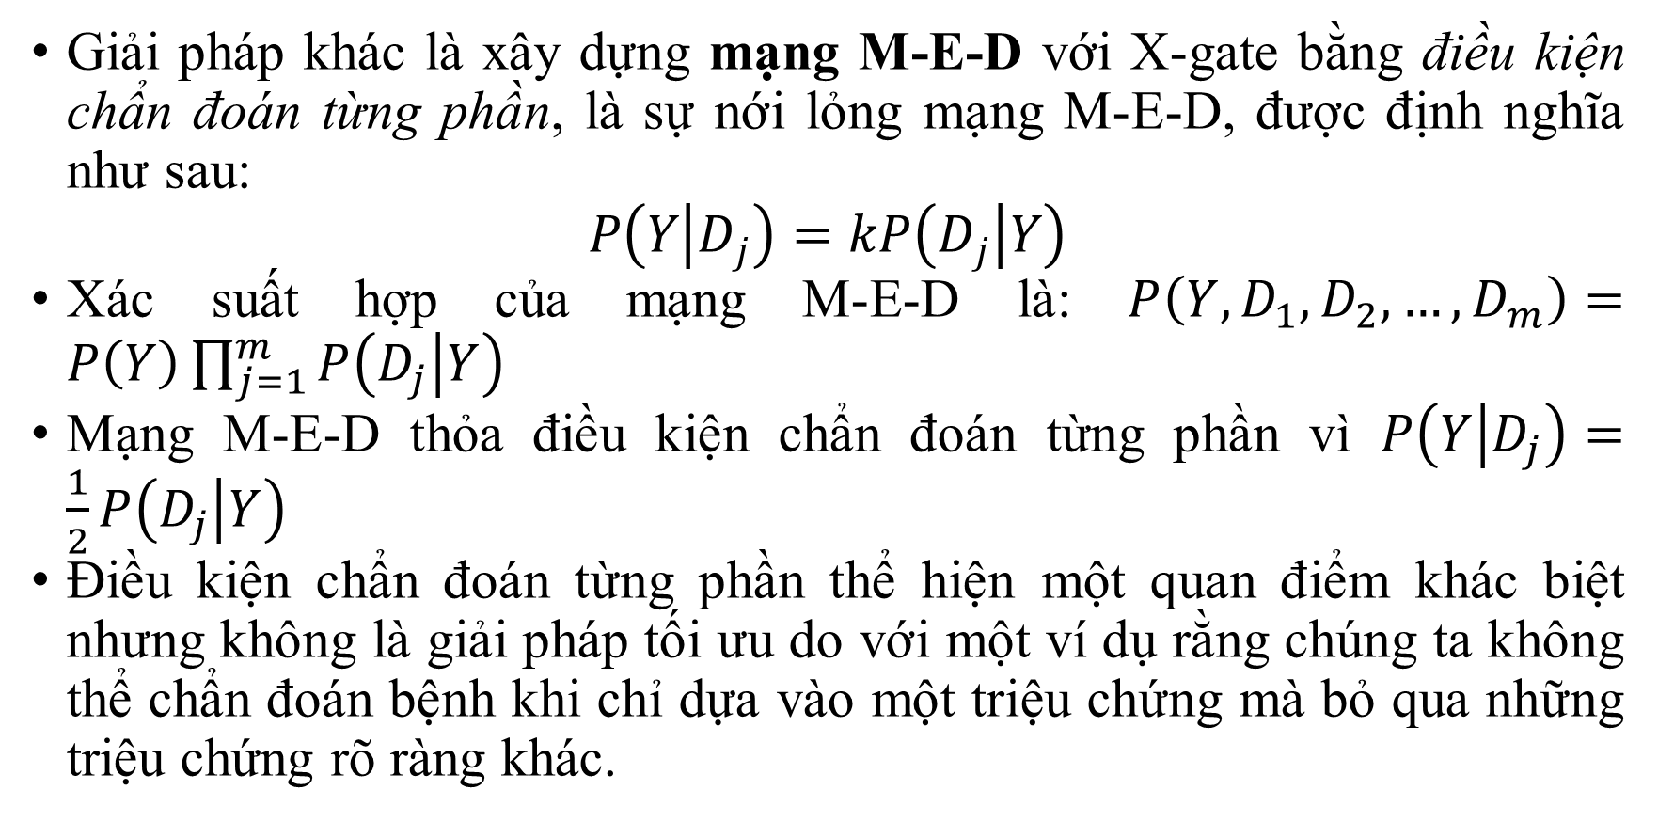
4. Quan hệ chẩn đoán nhiều giả thuyết
Giải pháp khác là xây dựng mạng M-E-D với X-gate bằng điều kiện chẩn đoán từng phần, là sự nới lỏng mạng M-E-D, được định nghĩa như sau:
$$P\left(Y | D_{j}\right)=kP\left(D_{j} | Y\right)$$
Xác suất hợp của mạng M-E-D là: $P\left(Y,D_{1},D_{2},…,D_{m}\right)=P\left(Y\right)\prod_{j=1}^{m}{P\left(D_{j} | Y\right)}$
Mạng M-E-D thỏa điều kiện chẩn đoán từng phần vì $P\left(Y | D_{j}\right)=\frac{1}{2}P\left(D_{j} | Y\right)$
Điều kiện chẩn đoán từng phần thể hiện một quan điểm khác biệt nhưng không là giải pháp tối ưu do với một ví dụ rằng chúng ta không thể chẩn đoán bệnh khi chỉ dựa vào một triệu chứng mà bỏ qua những triệu chứng rõ ràng khác.

Slide 54
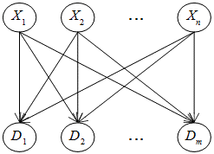
4. Quan hệ chẩn đoán nhiều giả thuyết
Nếu thành công trong việc đặc tả những xác suất điều kiện của mạng M-E-D, chúng ta có thể xây dựng mạng mở rộng với n giả thuyết X₁, X₂,…, X_{n} và m bằng chứng D₁, D₂,…, D_{m}. Mạng mở rộng này được gọi là mạng M-HE-D, biểu diễn quan hệ chẩn đoán nhiều giả thuyết nhiều bằng chứng.
Mạng M-HE-D là trường hợp tổng quát nhất của mạng chẩn đoán, đã được nghiên cứu bởi các tác giả (Millán & Pérez-de-la-Cruz, 2002, p. 297). Chúng ta có thể xây dựng bất cứ BN lớn nào từ nhiều mạng M-HE-D và vì vậy, nghiên cứu này vẫn còn mở.

Slide 55
5. Kết luận
Nhìn chung, chuyển hóa quan hệ là xác định những xác suất điều kiện dựa trên cổng lô-gic gắn chặt với ngữ nghĩa của quan hệ. Nhược điểm của cổng lô-gic là đòi hỏi mọi biến phải nhị phân.
Để giảm nhẹ nhược điểm, tôi dùng bằng chứng có giá trị số nhằm mở rộng khả năng của BN đơn giản. Tuy nhiên, sẽ gây ra lỗi khi kết hợp giả thuyết nhị phân và bằng chứng số. Do đó tôi đề xuất điều kiện chẩn đoán để xác thực tính đúng đắn của bằng chứng số trong suy diễn BN.
Nhiều BN đơn giản tạo thành BN lớn và sự suy diễn trong BN lớn rất phức tạp. Trong tương lai, tôi sẽ nghiên cứu phương pháp suy diễn hiệu quả cho những BN được tạo từ các cổng X-gate.
Tôi sẽ cố gắng nghiên cứu sâu mạng M-E-D và mạng M-HE-D, đây là những vấn đề tôi chưa giải quyết được.

Slide 56
5. Kết luận
Hai tài liệu chính tôi nghiên cứu là cuốn sách “Learning Bayesian Networks” của tác giả (Neapolitan, 2003) và bài báo “A Bayesian Diagnostic Algorithm for Student Modeling and its Evaluation” của hai tác giả (Millán & Pérez-de-la-Cruz, 2002).
Đặc biệt, suy diễn SIGMA-gate được kế thừa và dựa trên công trình của hai tác giả Eva Millán and José Luis Pérez-de-la-Cruz.
Nghiên cứu này xuất phát từ công trình PhD của tôi “A User Modeling System for Adaptive Learning” (Nguyen, 2014).
Những nghiên cứu có liên quan là mô hình hóa người dùng, mô hình chồng và mạng Bayesian từ những công trình của các tác giả (Fröschl, 2005), (De Bra, Smits, & Stash, 2006), (Murphy, 1998) và (Heckerman, 1995).

Slide 57
Cảm ơn đã lắng nghe

Slide 58
Tham khảo
De Bra, P., Smits, D., & Stash, N. (2006). The Design of AHA! In U. K. Wiil, P. J. Nürnberg, & J. Rubart (Ed.), Proceedings of the seventeenth ACM Hypertext Conference on Hypertext and hypermedia (Hypertext '06) (pp. 171-195). Odense, Denmark: ACM Press.
Díez, F. J., & Druzdzel, M. J. (2007). Canonical Probabilistic Models. National University for Distance Education, Department of Inteligencia Artificial. Madrid: Research Centre on Intelligent Decision-Support Systems. Retrieved May 9, 2016, from http://www.cisiad.uned.es/techreports/canonical.pdf
Fröschl, C. (2005). User Modeling and User Profiling in Adaptive E-learning Systems. Master Thesis, Graz University of Technology, Austria.
Heckerman, D. (1995). A Tutorial on Learning With Bayesian Networks. Microsoft Corporation, Microsoft Research. Redmond: Microsoft Research. Retrieved from ftp://ftp.research.microsoft.com/pub/dtg/david/tutorial.ps
Kschischang, F. R., Frey, B. J., & Loeliger, H.-A. (2001, February). Factor Graphs and the Sum-Product Algorithm. IEEE Transactions on Information Theory, 47(2), 498-519. doi:10.1109/18.910572
Millán, E., & Pérez-de-la-Cruz, J. L. (2002, June). A Bayesian Diagnostic Algorithm for Student Modeling and its Evaluation. (A. Kobsa, Ed.) User Modeling and User-Adapted Interaction, 12(2-3), 281-330. doi:10.1023/A:1015027822614
Millán, E., Loboda, T., & Pérez-de-la-Cruz, J. L. (2010, July 29). Bayesian networks for student model engineering. (R. S. Heller, J. D. Underwood, & C.-C. Tsai, Eds.) Computers & Education, 55(4), 1663-1683. doi:10.1016/j.compedu.2010.07.010
Murphy, K. P. (1998). A Brief Introduction to Graphical Models and Bayesian Networks. Retrieved 2008, from Kevin P. Murphy's home page: http://www.cs.ubc.ca/~murphyk/Bayes/bnintro.html
Neapolitan, R. E. (2003). Learning Bayesian Networks. Upper Saddle River, New Jersey, USA: Prentice Hall.
Nguyen, L. (2014, April). A User Modeling System for Adaptive Learning. University of Science, Ho Chi Minh city, Vietnam. Abuja, Nigeria: Standard Research Journals. Retrieved from http://standresjournals.org/journals/SSRE/Abstract/2014/april/Loc.html
Nguyen, L. (2016, March 28). Theorem of SIGMA-gate Inference in Bayesian Network. (V. S. Franz, Ed.) Wulfenia Journal, 23(3), 280-289.
Pearl, J. (1986, September). Fusion, propagation, and structuring in belief networks. Artificial Intelligence, 29(3), 241-288. doi:10.1016/0004-3702(86)90072-X
Wikipedia. (2014, October 10). Set (mathematics). (A. Rubin, Editor, & Wikimedia Foundation) Retrieved October 11, 2014, from Wikipedia website: http://en.wikipedia.org/wiki/Set_(mathematics)
Wikipedia. (2015, November 22). Factor graph. (Wikimedia Foundation) Retrieved February 8, 2017, from Wikipedia website: https://en.wikipedia.org/wiki/Factor_graph
Wikipedia. (2016, June 10). Abel-Ruffini theorem. (Wikimedia Foundation) Retrieved June 26, 2016, from Wikipedia website: https://en.wikipedia.org/wiki/Abel%E2%80%93Ruffini_theorem
Wikipedia. (2016, June 2). Logic gate. (Wikimedia Foundation) Retrieved June 4, 2016, from Wikipedia website: https://en.wikipedia.org/wiki/Logic_gate

